Slide 1


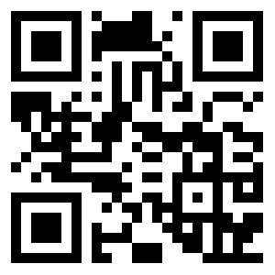
115學年度
四技二專技優甄審入學招生
系統操作說明會
技專校院招生委員會聯合會
115 年 4 月

Slide 2
招生簡章修訂事項
依據教育部115年3月11日臺教技(二)字第1150025558號函，115 學年度四技二專技優甄審入學招生「修平科技大學」停止招生。

Slide 3
技優甄審入學招生作業流程
01
03
05
具有低收、中低收入戶身分網路登錄及繳寄
網路報名(選填5個校系科組學程)
學習歷程中央資料庫釋出資料(檔案)查看或疑義處理
資格審查登錄及繳交報名費
網路上傳(或勾選)學習歷程備審資料&繳交指定項目甄審費用
繳費截止5.5(二)24:00止
115.4.13(一)10:00～
115.4.15(三)17:00止
115.4.29(三)10:00～
115.5.06(三)17:00止
115.5.18(一)10:00～
115.5.22(五)17:00止
115.4.10(五)10:00～
115.4.15(三)21:00止
115.6.04(四)10:00～
115.6.09(二)21:00止
02
04
資格審查結果查詢
115.5.15(五)10:00起
截止日為依所報名校系科（組）、學程所訂日期
繳費身分審查公告
115.4.22(三)10:00起
09
07
依報名之校系科（組）
、學程所訂時間
各甄審學校進行指定項目甄審
分發放榜
向錄取學校報到
或聲明放棄錄取
網路登記就讀志願序
115.6.12(五)～115.6.21(日)
115.7.7(二)10:00
甄審總成績公告115.6.23(二)10:00前
甄審正、備取生名單公告
115.6.25(四) 10:00前
115.7.15(三)
12:00前
115.7.1(三)10:00～
115.7.3(五)17:00止
08
06

Slide 4
壹、報名資格及重要事項
資格：凡高級中等學校畢(結)業生、學校型態實驗教育學生、非學校型態實驗教育(含不具學籍自學生)學生或具同等學力 之學生且獲得下列競賽或證照之一者
編號 | 競賽或證照名稱 | 編號 | 競賽或證照名稱
1 | 國際技能競賽、 國際展能節職業技能競賽、 亞洲技能競賽(青年組)、 國際科技展覽 | 9 | 電腦鼠暨智慧輪形機器人國內及國際競賽
2 | 全國技能競賽、 全國身心障礙者技能競賽 | 10 | 全國學生美術比賽決賽
3 | 全國中小學科學展覽會、 臺灣國際科學展覽會 | 11 | 全國技能競賽分區(北、中、南)技能競賽
4 | 全國高級中等學校技藝競賽 (在優勝名次以內且持有獲獎證明者) | 12 | 全國高級中等學校專業群科專題製作及創意競賽決賽 註:專題組及創意組獲獎學生可就「獲獎群別」或「考生畢(肄)業科（組、學程）歸屬群別」擇一資格報名本招生
5 | 甲級/乙級技術士證
6 | 專門職業及技術人員普通考試及格證書 | 13 | 全國學生舞蹈比賽個人賽決賽
7 | 全國技術型高級中等學校學生團隊技術創造力培訓與競賽 | 14 | 全國學生音樂比賽個人賽決賽
8 | 全國高中職智慧鐵人創意競賽決賽暨國際邀請賽 | 15 | 其他參加國際性特殊技藝技能競賽 (須通過本會審查)
參閱本招生簡章第30
、31頁
國際技能競賽、亞洲技能競賽各職類「青少年組」取得前3名、優勝名次或正備取國手資格者，不予參加本招生

Slide 5
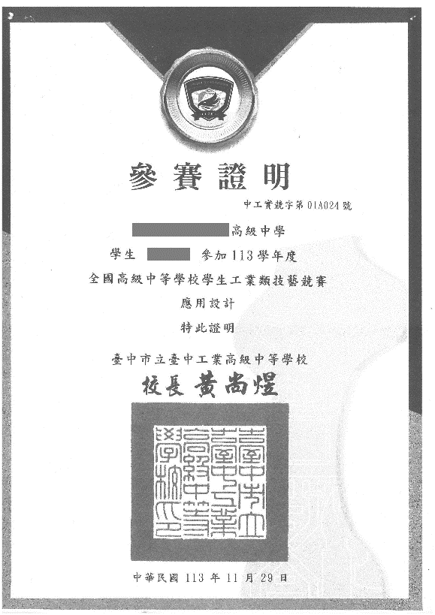
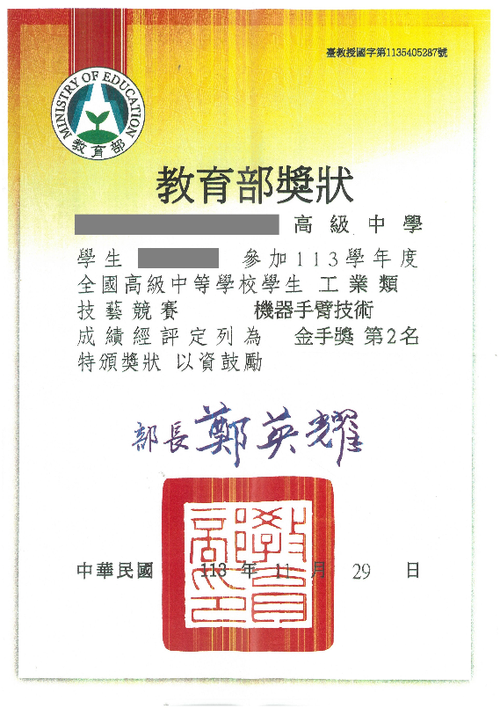
壹、報名資格及重要事項
全國高級中等學校技藝競賽
依「高級中等學校及專科學校技藝技能優良學生甄審及保送入學實施要點」第6點規定，參加全國高級中等學校技藝競賽獲各職種優勝名次學生，其得參加甄審入學之名額，依當學年度技藝競賽委員會通過各類技藝競賽實施計畫之優勝錄取人數分配。
114學年度高級中等學校技藝競賽各職種參賽人數與優勝錄取人數表
Ｘ | 〇
職種名稱 | 參賽人數 | 優勝錄取人數
模具 | 28 | 14
美髮 | 65 | 30
園藝 | 42 | 20
輪機 | 19 | 10
商業簡報 | 77 | 34
不合格
以114學年度為例
參賽證明不符簡章表列競賽獲獎優勝名次獎狀

Slide 6
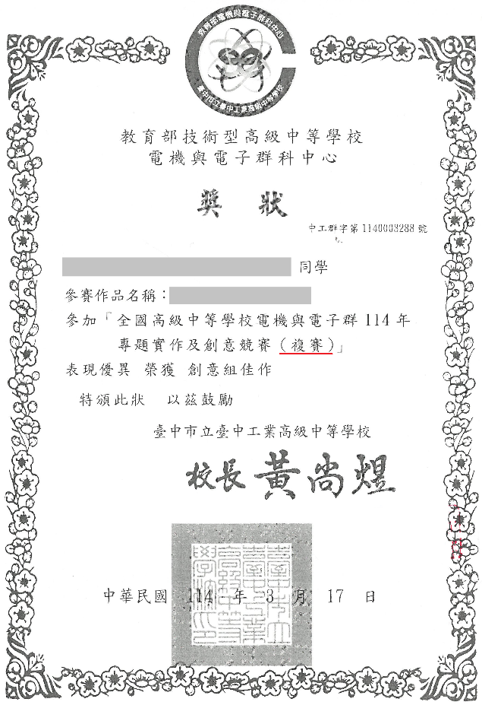
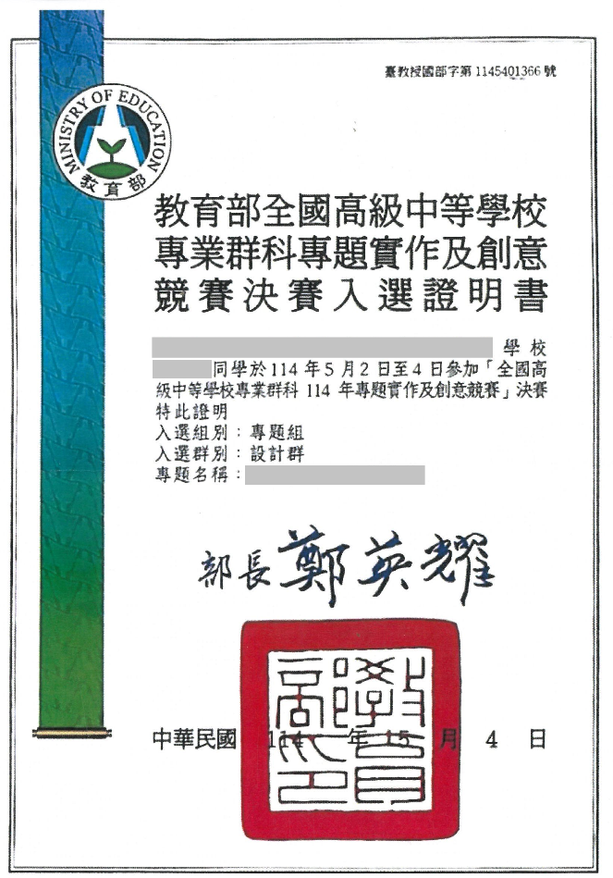
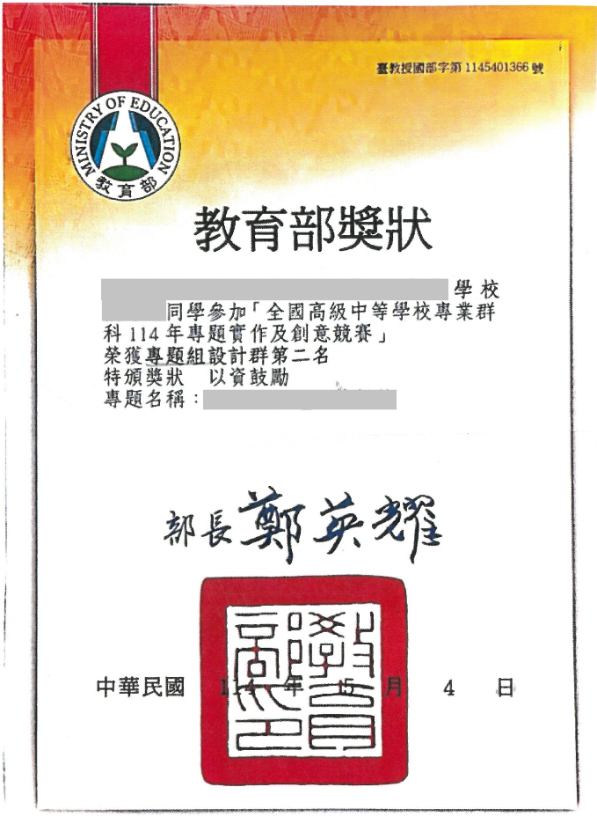
壹、報名資格及重要事項
全國高級中等學校專業群科專題實作及創意競賽決賽
Ｘ | Ｘ | 〇
不合格
不合格
複賽獎狀證明不符簡章表列競賽獲獎優勝名次獎狀
決賽入選證明不符簡章表列競賽獲獎優勝名次獎狀

Slide 7
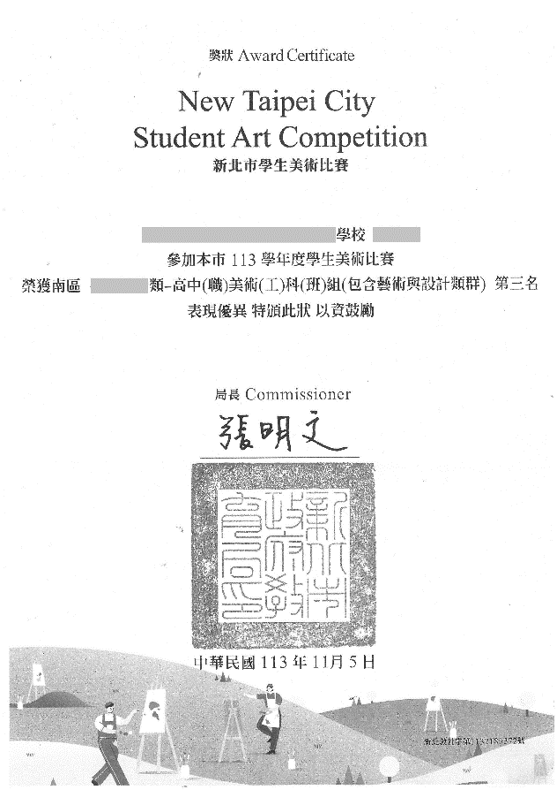
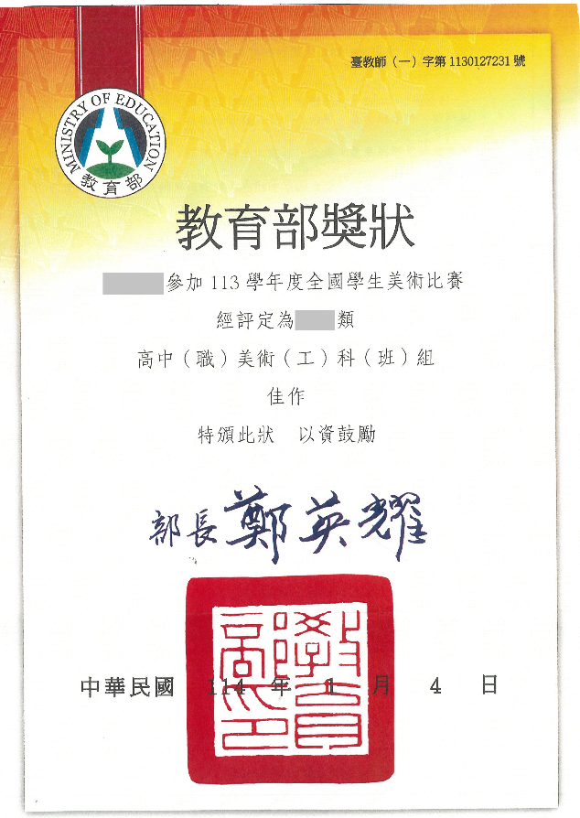
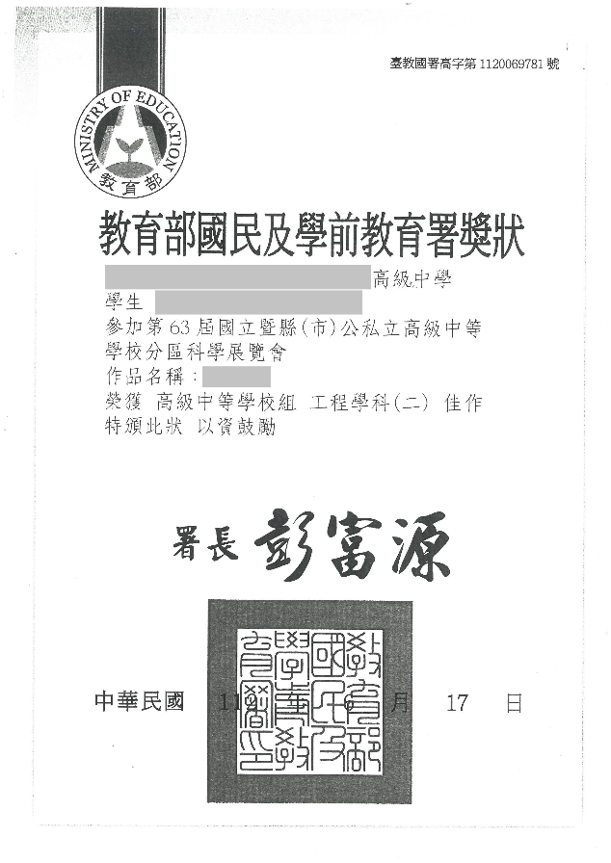
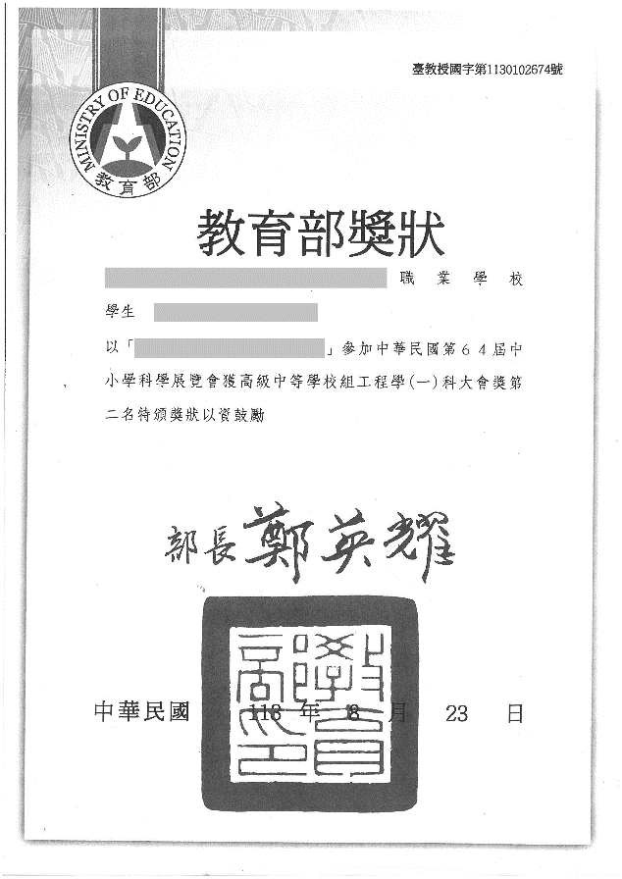
壹、報名資格及重要事項
全國學生美術比賽決賽
全國中小學科學展覽會
Ｘ | 〇
Ｘ | 〇
不合格
不合格
初賽獎狀證明不符簡章表列競賽獲獎優勝名次獎狀
分區賽獎狀證明不符簡章表列競賽獲獎優勝名次獎狀

Slide 8

壹、報名資格及重要事項
本招生由「考生個別報名」，不採計統一入學測驗成績
4/10-4/15「學習歷程中央資料庫釋出資料(檔案)查看或疑義處理」請注意！應屆畢業生檢視各項1～4學期學習歷程檔案後，點選正確無誤，確認送出後，系統即鎖定，無法修改，請點選確認前，務必確認各項學習歷程資料
本招生採先繳報名費後辦理資格審查方式(未繳交報名費、未參加或未通過資格審查者，均無法報名)
本學年度採計之技藝技能競賽獲獎或證照截止日為115年5月6日（星期三）
資格審查登錄確定送出前，務必審慎再次檢核所登錄各項資料、日期是否正確，一經確定送出，即不可修改

Slide 9
壹、報名資格及重要事項
通過資格審查考生須完成以下「上網選填校系科（組）、學程並確定送出」、「繳交指定項目甄審費用」及「網路上傳學習歷程備審資料」等步驟，才算完成報名程序
考生至多報名5個校系科(組)、學程，各甄審學校得限制考生可報名該校之系科組、學程數報名
考生須依報名校系科(組)、學程所訂繳交審查資料截止日前，完成該校系科(組)、學程審查資料上傳作業並完成確認(若逾該校系科(組)、學程繳交截止日，本系統即關閉該校系科(組)、學程之審查資料上傳功能)&繳交指定項目甄審費用(繳交給報名之甄審學校)
具有中央資料庫學習歷程檔案之考生，上傳模式-須就「勾選清單方式使用中央資料庫學習歷程檔案」或「採用自行上傳PDF檔案選擇方式」，擇一方式繳交學習歷程備審資料
上傳學習歷程備審資料一經確認後，即不得以任何理由要求修改，請考生務必審慎檢視上傳之資料後再行確認；在確認送出前，上傳檔案如須更改時，可重傳修改，但須再次檢視後確認送出
上傳模式一經確定送出後，即不得再更改。上傳系統將依考生選擇，提供不同上傳模式，請考生審慎考慮

Slide 10
壹、報名資格及重要事項
網路登記就讀志願序必須完成「確定送出」，才可參加統一分發（僅暫存志願，而未確定送出者一律不予分發）
四技二專技優甄審獲分發之錄取生如同時獲得本學年度四技二專甄選入學錄取資格者，僅能擇一辦理報到。獲分發之錄取生若於本招生已完成報到且未於規定時間內聲明放棄者，即無法再於四技二專甄選入學辦理報到，請分發錄取生特別注意
提醒考生使用本招生系統時，以電腦開啟Google Chrome瀏覽器，請勿使用手機或平板電腦登入，避免畫面資訊閱覽不完全，漏登資料而影響權益，且請使用單一視窗操作，禁止同時開啟多個分頁或瀏覽器重複登入

Slide 11
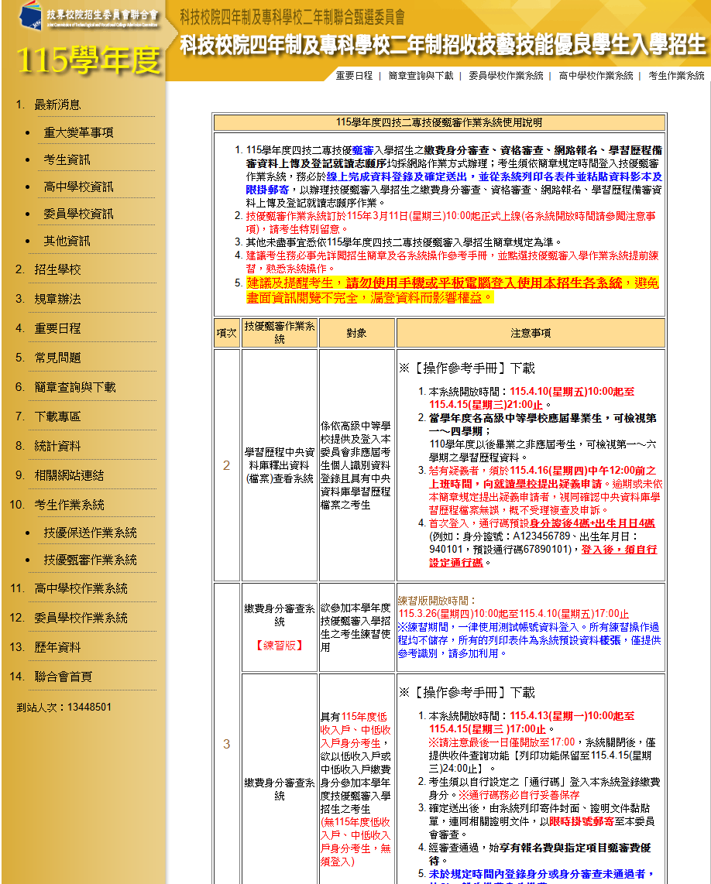

網路作業系統入口
系統練習版開放時間：
1.繳費身分審查系統
115年3月26日(四) 10:00起至4.10(五)17:00止
2.資格審查登錄系統
115年3月26日(四) 10:00起至4.21(二)17:00止
3.報名系統【選填校系科（組）、學程】
115年4月23日(四) 10:00起至5.11(一)17:00止
4.學習歷程備審資料上傳系統
115年4月23日(四) 10:00起至5.27(三)21:00止
5.就讀志願序登記系統
115年6月10日(三) 10:00起至6.24(三)17:00止

Slide 12
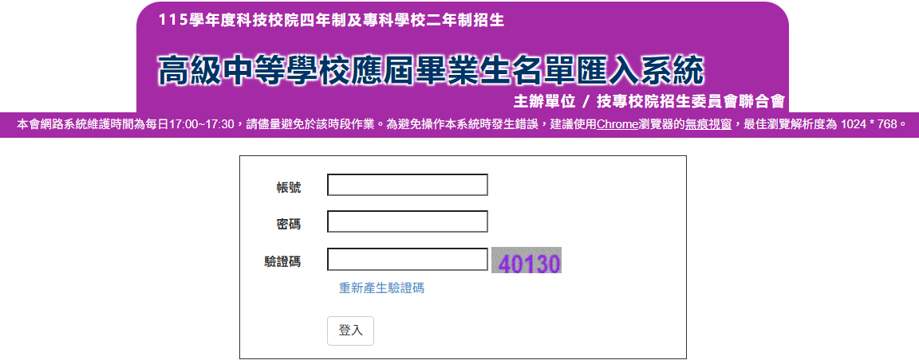

高中職學校系統
高級中等學校應屆畢業生名單匯入系統
系統開放時間：115.4.10(五)10:00-4.17(五)17:00止
115.4.10(五)10:00-4.15(三)21:00開放學習歷程中央資料庫釋出資料(檔案)查看或疑義處理，此階段名單匯入系統【學生管理】供承辦教師查詢學生是否於查看系統點選「疑義」之標示訊息，供各校處理及因應

Slide 13
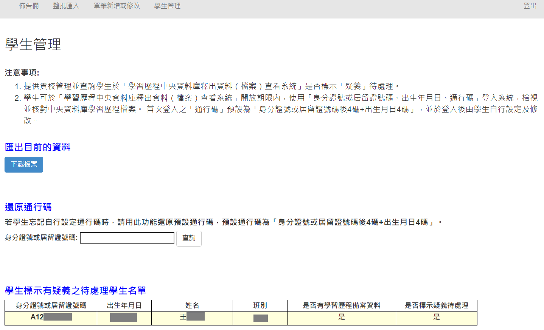
高中職學校系統
高級中等學校應屆畢業生名單匯入系統
學生管理

Slide 14

貳、考生作業系統說明
學習歷程檔案查看或疑義處理
看或疑義處理
學習歷程檔案查
繳費身分審查
資格審查登錄
繳交報名費及
網路報名
指定項目甄審費用
歷程備審資料&繳交
網路上傳(或勾選)學習
指定項目甄審
登記就讀志願序
志願序分發放榜
報到
系統開放時間：115.4.10(五)10:00-4.15(三)21:00止
對象：具有中央資料庫學習歷程檔案之考生
首次進入系統須自行設定通行碼
檢視並核對學習歷程中央資料庫提供之修課紀錄、課程學習成果及多元表現等檔案資料
考生為應屆畢業生，可檢視第一～四學期之學習歷程資料
考生為110學年度以後畢業之非應屆生，可檢視第一~六學期之學習歷程資料
如有疑義者，務必於115年4月16日(四)中午12：00前之每日上班時間向就讀學校提出疑義申請，並告知有疑義項目資料
就讀學校接獲所屬學生反映後，依「高級中等學校學生學習歷程檔案作業要點」第4點明定「收訖明細」之規範，於3日內查明，並依學習歷程中央資料庫主管權責單位辦理更正
逾期或未依本簡章規定提出疑義申請者，視同確認釋出中央資料庫學習歷程檔案無誤，概不受理複查及申訴

Slide 15
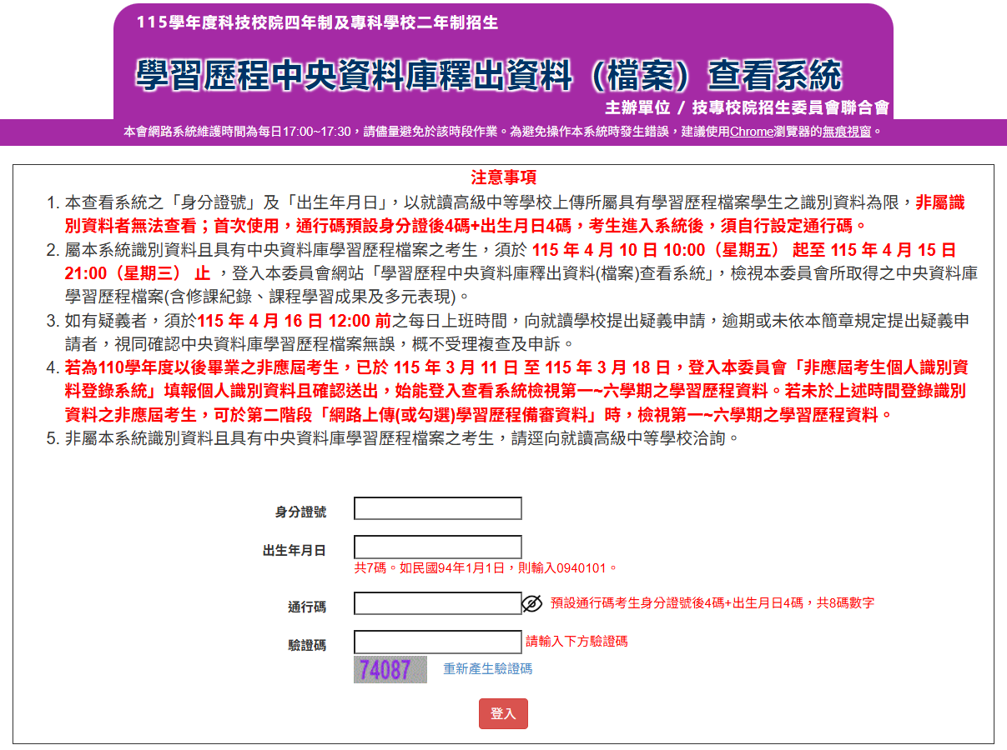
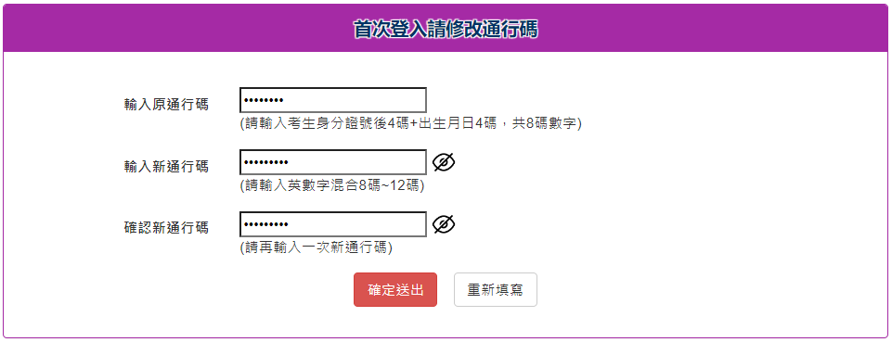
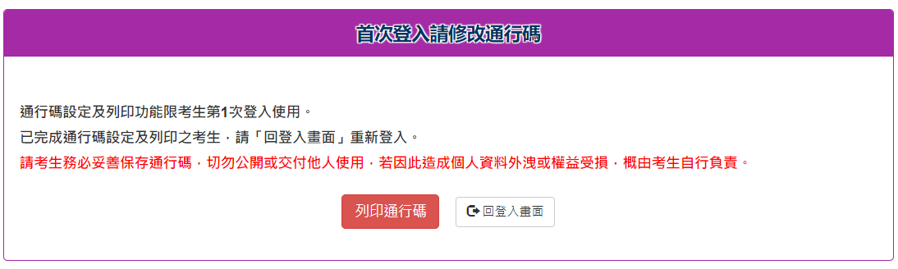
貳、考生作業系統說明
學習歷程檔案查看或疑義處理
Step1 首次登入設定通行碼
Step2 列印留存通行碼確認單
通行碼(首次登入，預設通行碼為 身分證號後4碼+出生月日4碼共8碼)
通行碼設定完成後，請下載「通行碼完成設定確認單(PDF檔)」自行留存

Slide 16
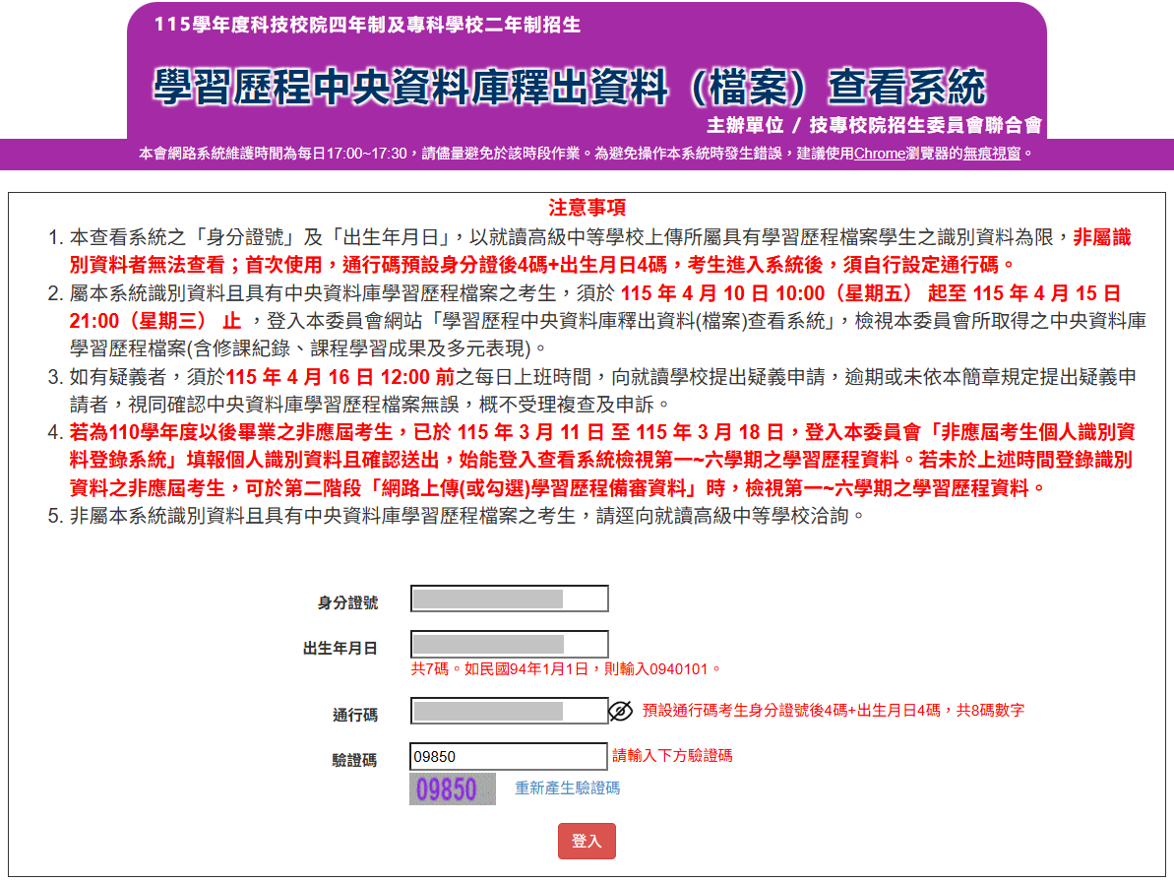
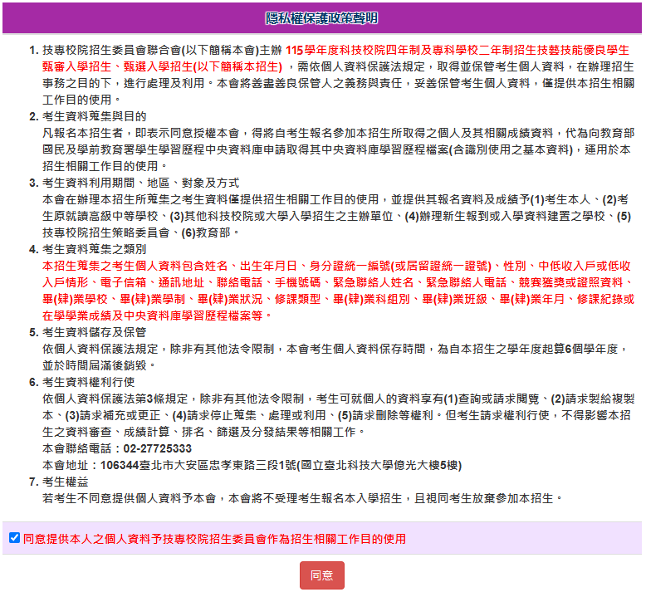
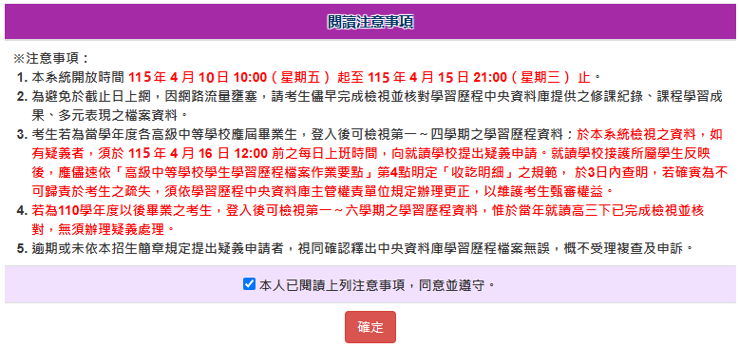
貳、考生作業系統說明
學習歷程檔案查看或疑義處理
Step3
登入查看系統並閱讀「隱私權保護政策聲明」、「閱讀注意事項」
詳讀規定說明後
，請勾選

通行碼(輸入您已設定的通行碼)


Slide 17
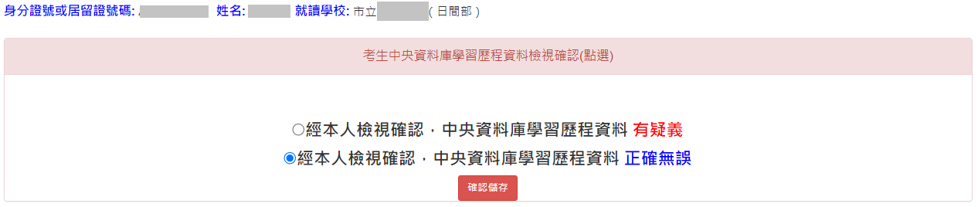
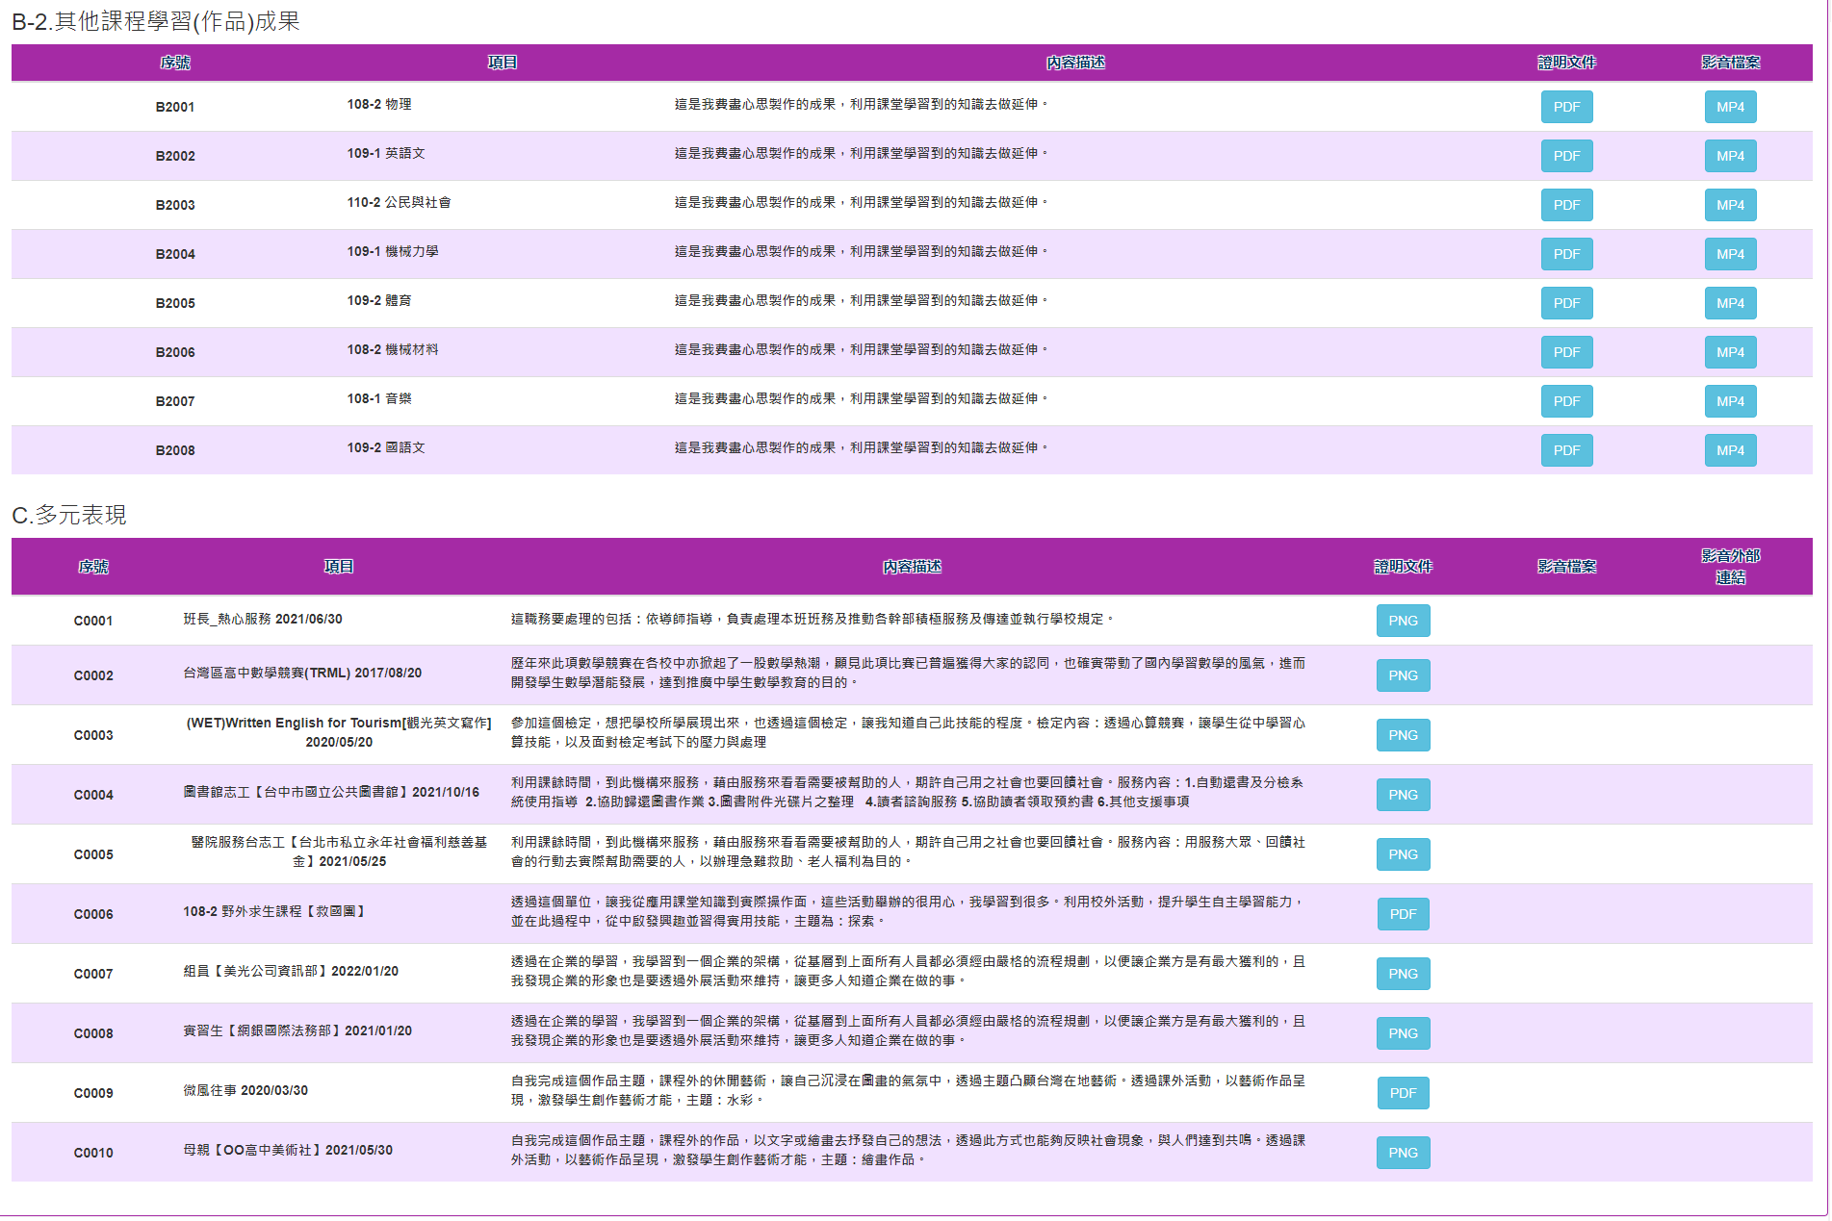
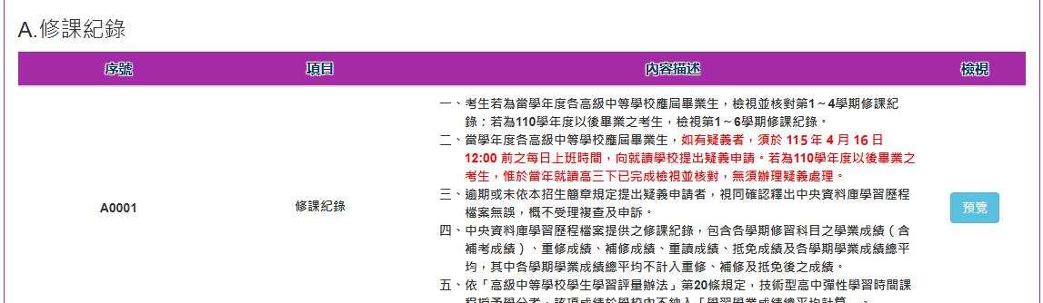
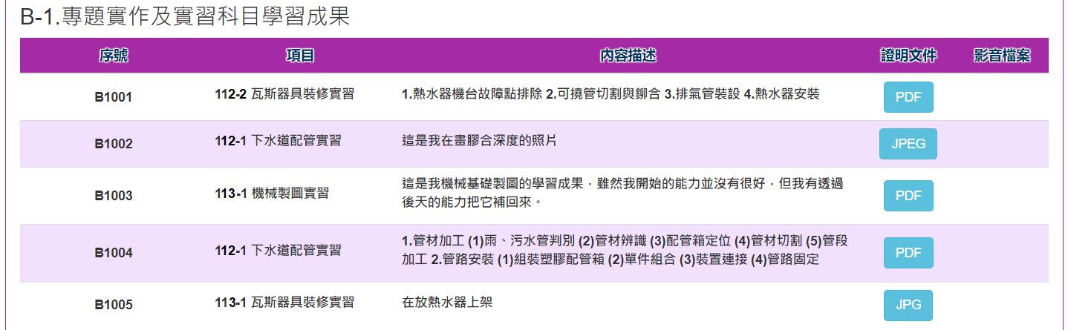
貳、考生作業系統說明
學習歷程檔案查看或疑義處理
Step4 檢視學習歷程中央資料庫出資料(檔案)
請先依序檢視「A.修課紀錄」、「B-1.專題實作、實習科目學習成果(含技能領域)」、「B-2.其他課程學習(作品)成果」、「C.多元表現」各項目證明文件檔案資料
中央資料庫學習歷程資料檢視確認(點選)
B-2.其他課程學習(作品)成果
A.修課紀錄
C.多元表現
B-1.專題實作、實習科目學習成果(含技能領域)

Slide 18
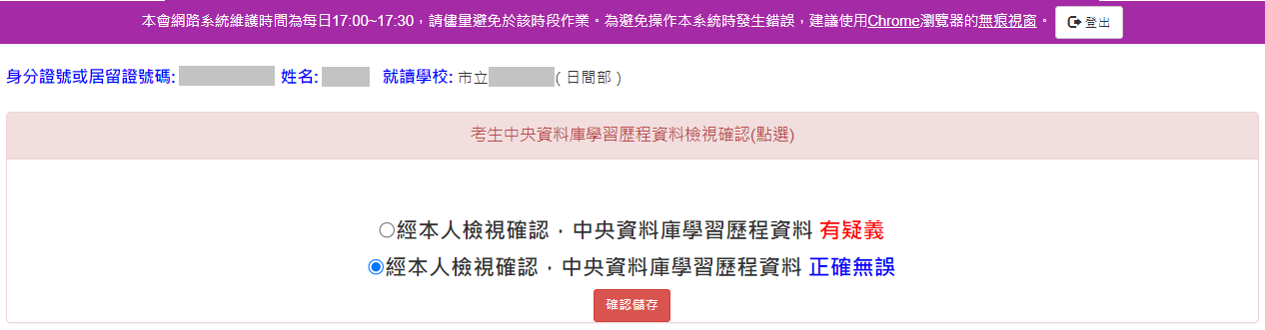
考生請注意！點選 正確無誤，確認儲存 確認送出後，系統即鎖定，無法修改，請點選確認前，務必確認各項學習歷程資料
貳、考生作業系統說明
學習歷程檔案查看或疑義處理
Step5 檢視完成確認儲存
各項證明文件皆檢視完成後，請至頁面上方【考生中央資料庫學習歷程資料檢視確認(點選)】區，選擇檢視確認選項鈕(有疑義或正確無誤)，並點選確認儲存，即可點選頁面上方登出鈕
3
1
2
檢視各項目學習歷程檔案文件後，確認選項鈕

Slide 19
貳、考生作業系統說明
繳費身分審查登錄系統
看或疑義處理
學習歷程檔案查
繳費身分審查
資格審查登錄
繳交報名費及
網路報名
指定項目甄審費用
歷程備審資料&繳交
網路上傳(或勾選)學習
指定項目甄審
登記就讀志願序
志願序分發放榜
報到
系統開放時間：115.4.13(一)10:00-4.15(三)17:00止
欲以「低收入戶」或「中低收入戶」繳費身分參加四技二專技優甄審入學之考生
具有115年度「低收入戶」或「中低收入戶」身分考生，首次進入系統須自行設定通行碼
115.4.15(三)17:00前登錄低收入戶或中低收入戶身分資料
115.4.15(三)前以限時掛號繳寄相關文件至本委員會審查(郵戳為憑)
繳費身分審查結果於115.4.22(三)10:00起公告
本項審查結果僅與考生之報名費與指定項目甄審費減免身分有關，未於規定時間內登錄身分或身分審查未通過者，均以一般生身分繳費

Slide 20
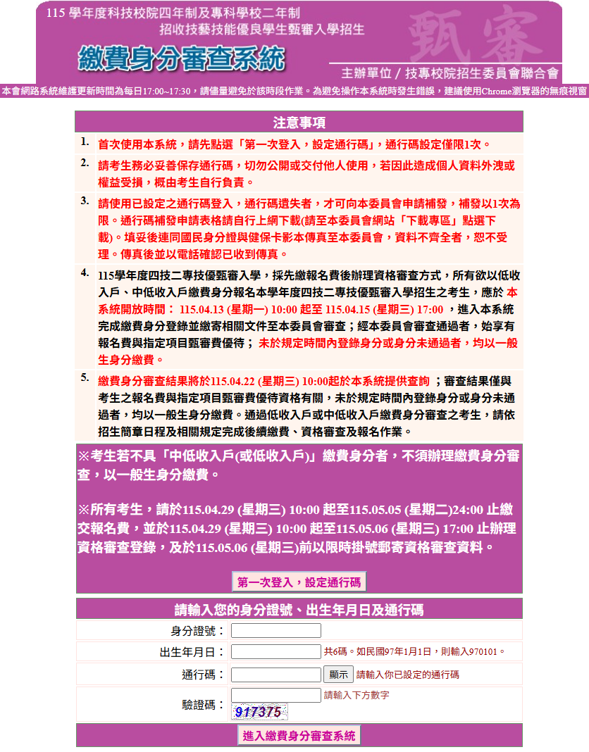
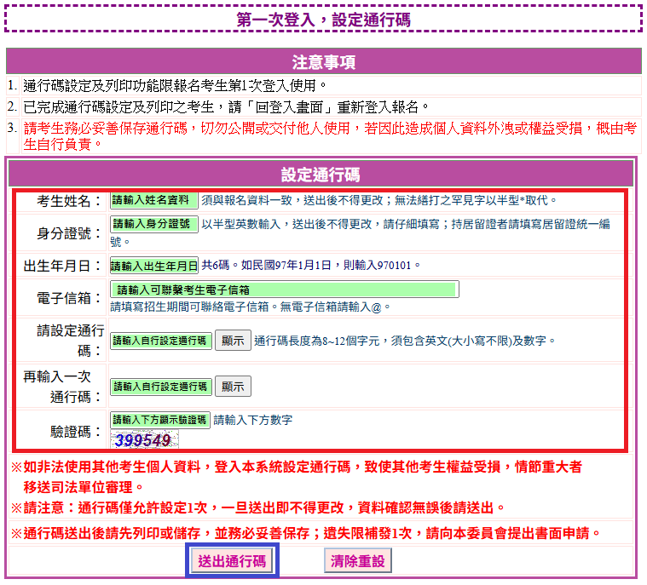
貳、考生作業系統說明
繳費身分審查登錄系統
Step1 首次登入設定通行碼
2
1
務必檢視輸入之個人資料是否正確，確定無誤後，點選送出通行碼鈕

Slide 21
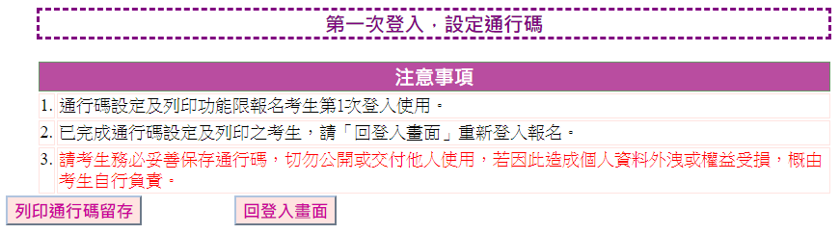
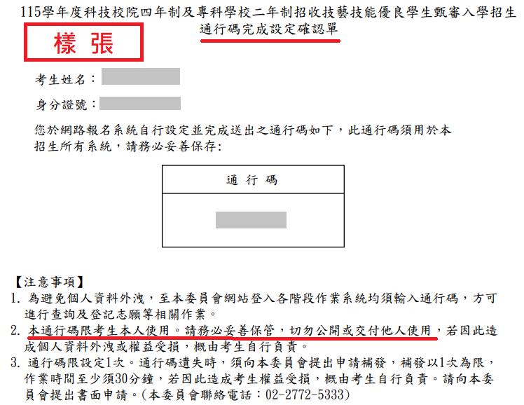
貳、考生作業系統說明
繳費身分審查登錄系統
Step2 列印留存通行碼確認單
設定完成送出通行碼後，請考生務必列印通行碼留存。離開通行碼設定頁面，即不得再行列印通行碼，請考生特別注意！

Slide 22
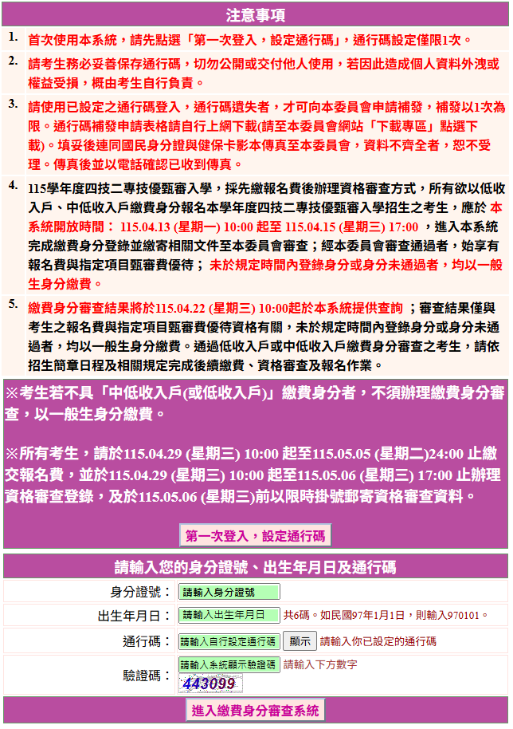
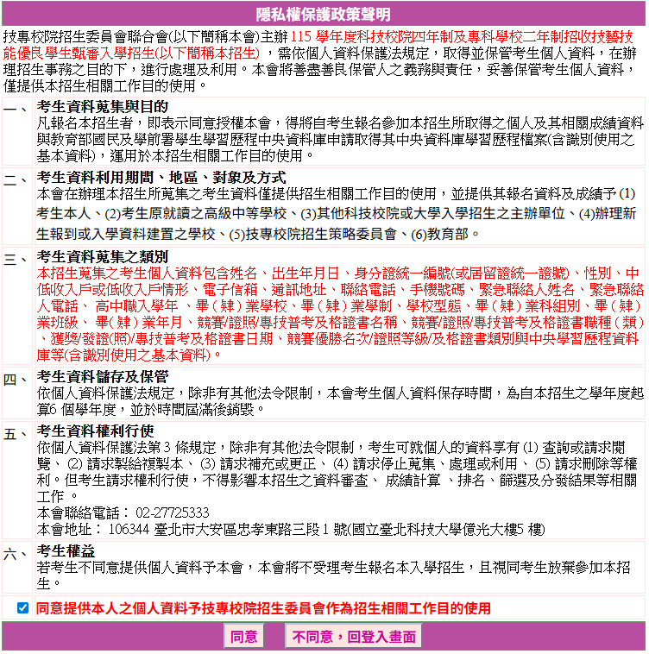
貳、考生作業系統說明
繳費身分審查登錄系統
Step3 登入繳費身分審查系統並閱讀「隱私權保護政策聲明」
詳讀規定說明後
，請勾選

Slide 23
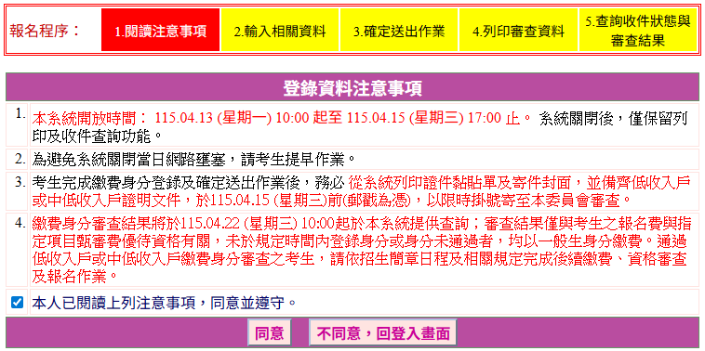
貳、考生作業系統說明
繳費身分審查登錄系統
Step4 詳閱登錄資料注意事項
請考生詳閱登錄資料注意事項，閱讀完畢並勾選「本人已閱讀上列注意事項，同意並遵守」後，
按下同意按鈕，繼續登錄作業，不同意則返回首頁。

Slide 24
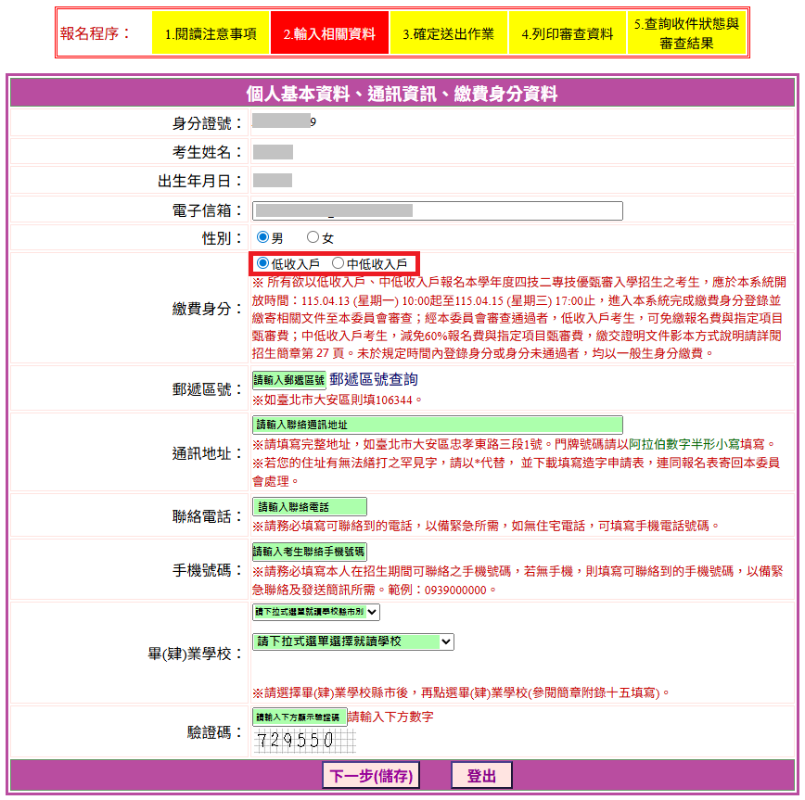
貳、考生作業系統說明
繳費身分審查登錄系統
Step5 選擇繳費身分及輸入相關資料
請考生選擇欲申請之
繳費身分並填寫相關資料
務必檢視輸入之個人資料是否正確，確定無誤後，點選下一步(儲存)鈕

Slide 25
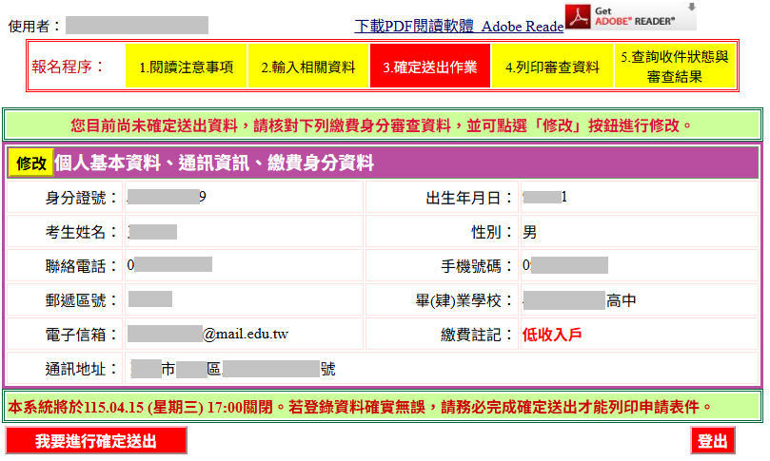
貳、考生作業系統說明
繳費身分審查登錄系統
Step6 資料確定送出(1/2)
資料若需要修改，請按修改
若資料確認無誤，按下『我要進行確定送出』按鈕，將會出現最後確認訊息

Slide 26
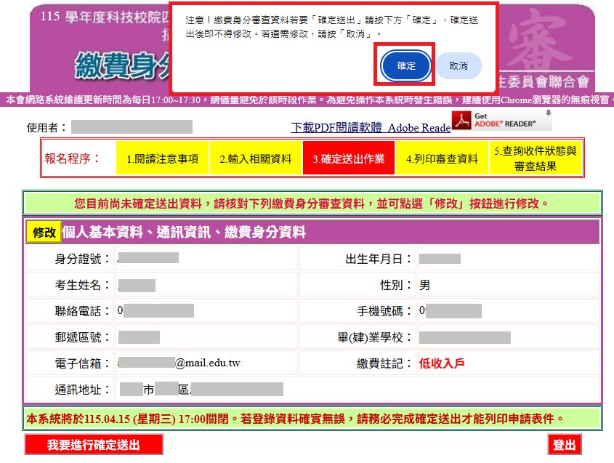
考生必須完成「我要進行確定送出」作業，才能列印申請表件，並請將相關證明文件於115.4.15(三)前，以限時掛號(郵戳為憑)寄出才算完成繳費身分審查申請
貳、考生作業系統說明
繳費身分審查登錄系統
Step6 資料確定送出(2/2)
點選『確定』按鈕，
將不得再修改資料，
請仔細確認後再送出。

Slide 27
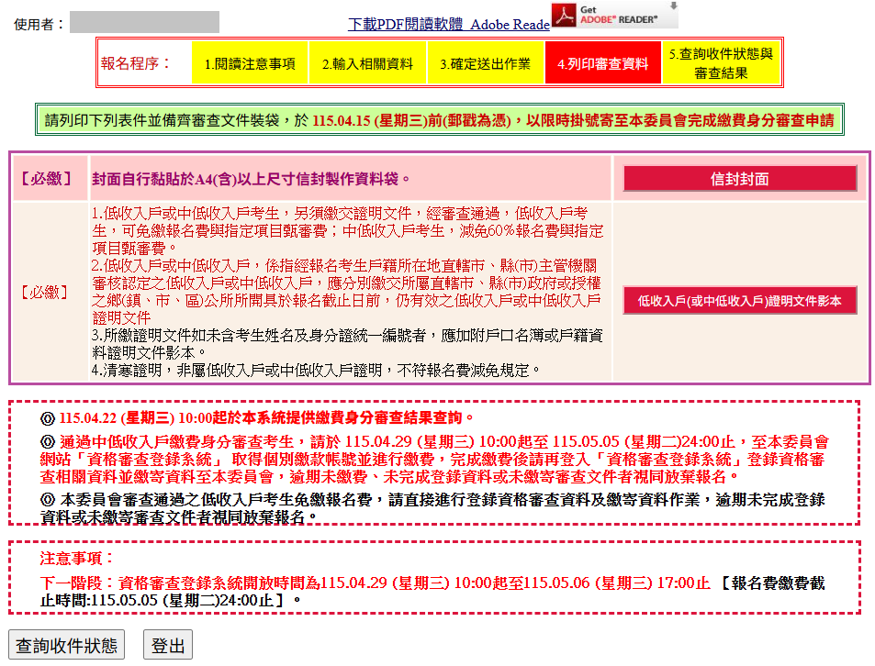
貳、考生作業系統說明
繳費身分審查登錄系統
Step7 申請表件列印
考生必須自行下載列印信封封面、證明文件粘貼表 並在115.4.15(三)前寄出資料
建議於寄件1-2日後，
登入本系統查詢收件狀態

Slide 28
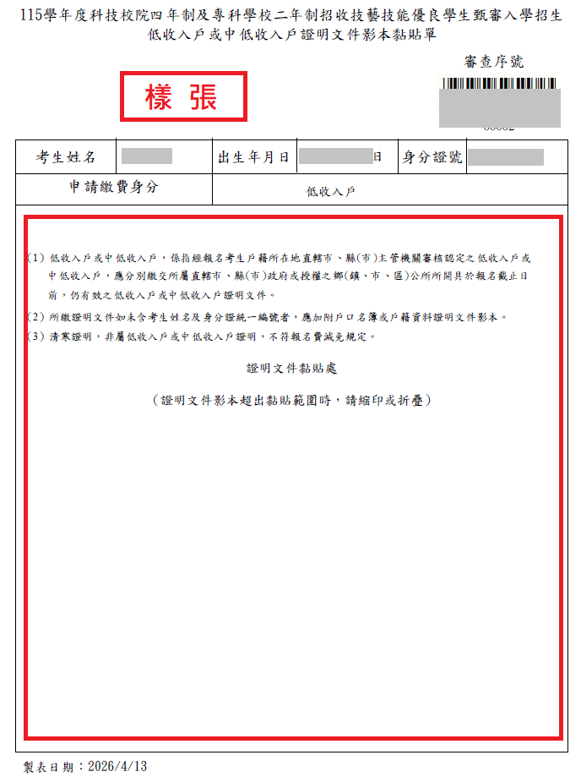
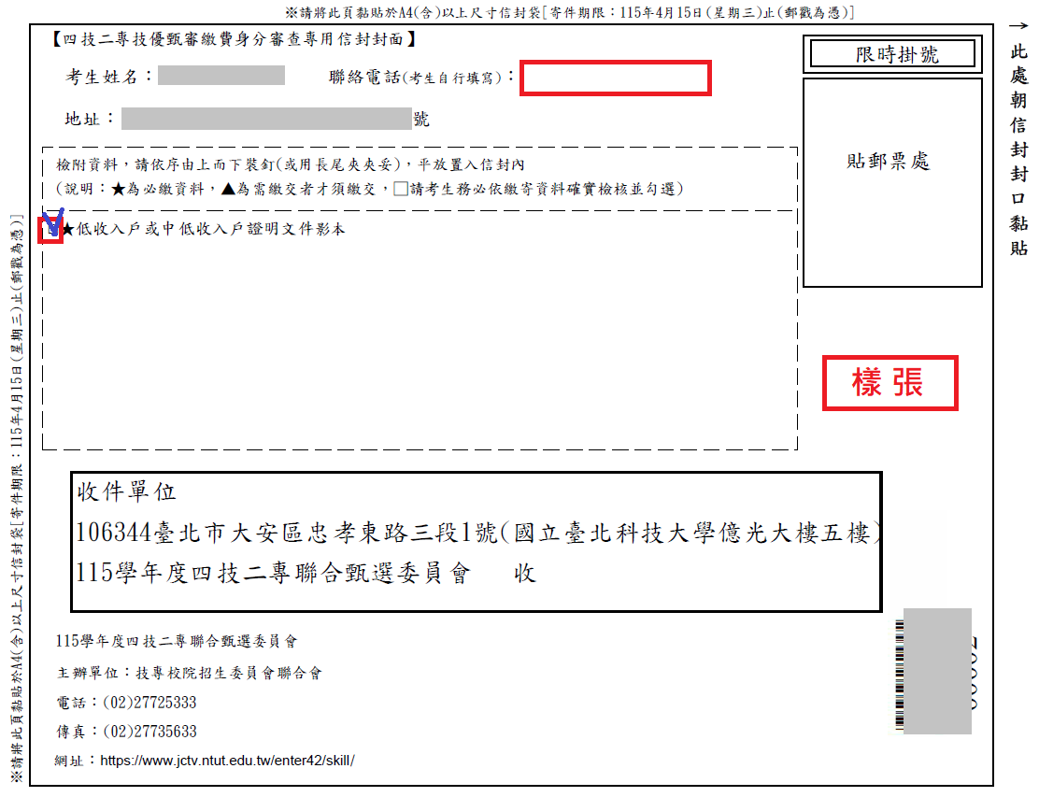
貳、考生作業系統說明
繳費身分審查登錄系統
Step8 相關表件(樣張)
考生填寫聯絡電話
「勾選」確認證明文件已黏貼並將黏貼表放入信封袋內
貼妥主管機關審核認定有效之相關證明文件
信封封面(樣張)
證明文件影本黏貼單(樣張)

Slide 29
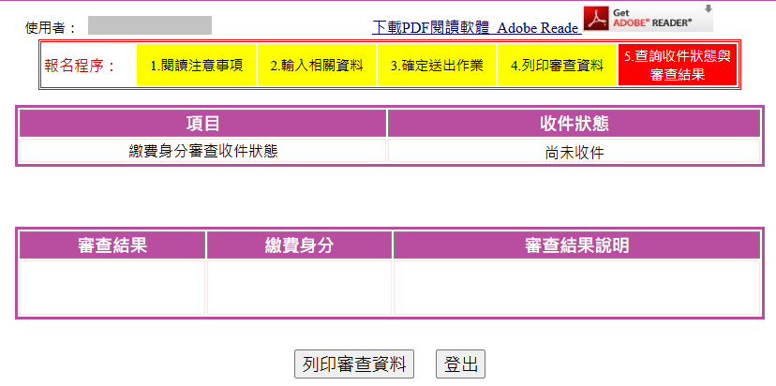
貳、考生作業系統說明
繳費身分審查登錄系統
Step9 收件狀態查詢
考生寄出資料1-2日後
登入系統查詢本委員會收件狀態

Slide 30
貳、考生作業系統說明
繳交報名費及資格審查登錄
看或疑義處理
學習歷程檔案查
繳費身分審查
資格審查登錄
繳交報名費及
網路報名
指定項目甄審費用
歷程備審資料&繳交
網路上傳(或勾選)學習
指定項目甄審
登記就讀志願序
志願序分發放榜
報到
系統開放時間：115.4.29(三)10:00-5.6(三)17:00止
首次進入系統須自行設定通行碼
115.5.5(二)24:00前繳交報名費(跨行匯款15:30前) ，依系統產生帳號至金融機構繳交，不可合併繳費！
115.5.6(三)17:00前登錄資格審查資料並檢核所登錄資料、日期是否正確及確認是否具有中央資料庫學習歷程檔案，一經確定送出，即不可修改
115.5.6(三)前，以限時掛號繳寄紙本相關文件至本委員會審查(郵戳為憑)
115.5.15(五)10:00起公告資格審查結果(含優待加分比率)

Slide 31
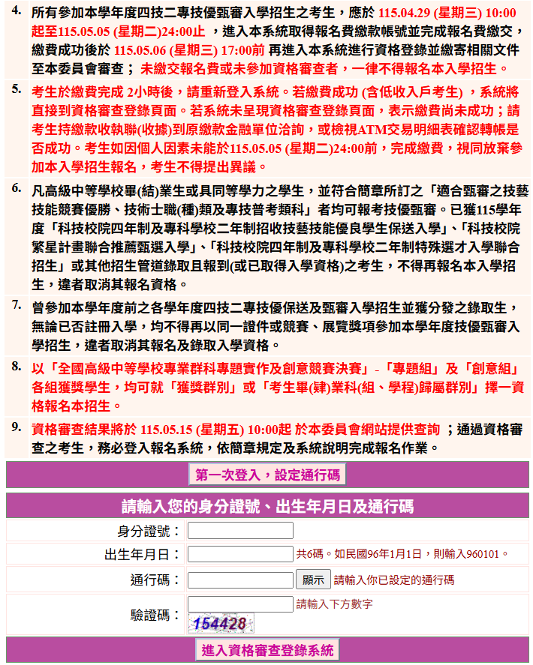
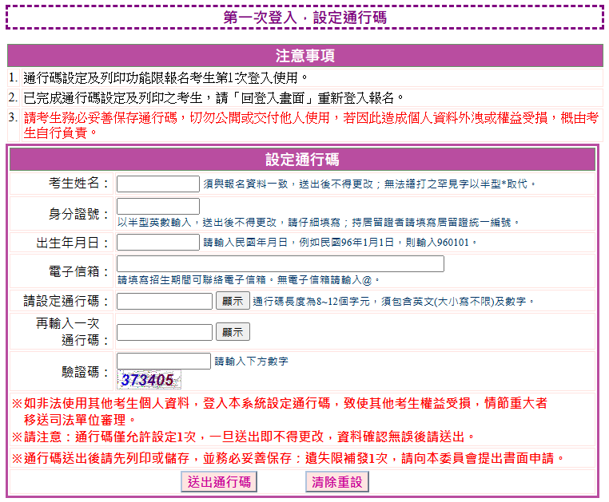
貳、考生作業系統說明
繳交報名費及資格審查登錄
Step1 首次登入設定通行碼
※若考生已於「繳費身分審查系統」設定過通行碼者，
則無須再行設定，直接登入系統即可。
務必檢視輸入之個人資料是否正確，確定無誤後，點選送出通行碼鈕

Slide 32
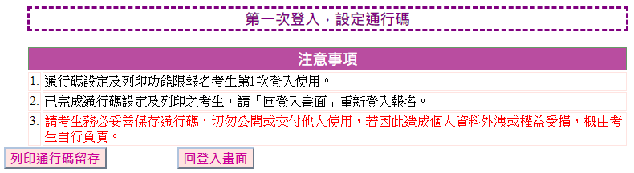
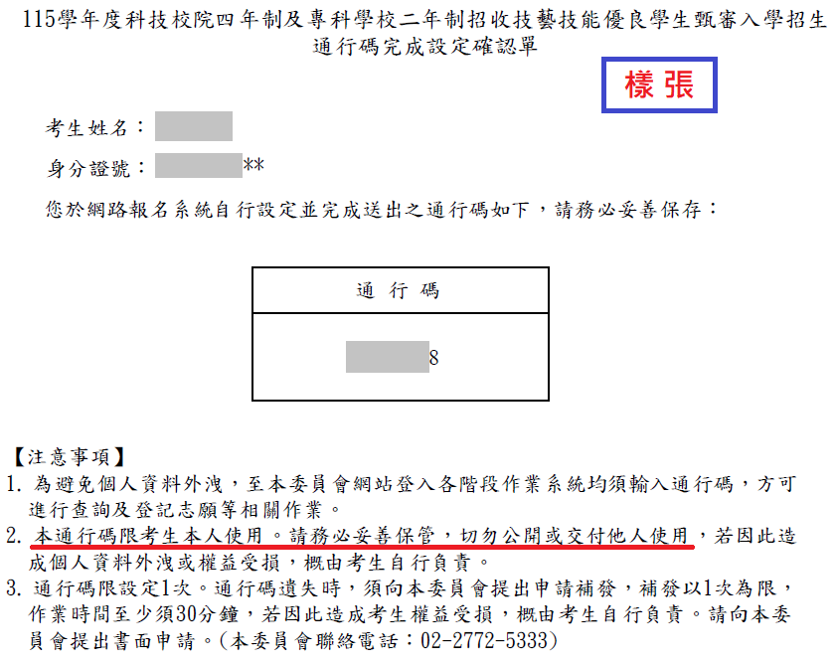
貳、考生作業系統說明
繳交報名費及資格審查登錄
Step2 列印通行碼留存
※考生務必列印或儲存通行碼確認單。 離開通行碼設定頁面，即無法列印或儲存通行碼確認單，請考生特別注意！

Slide 33
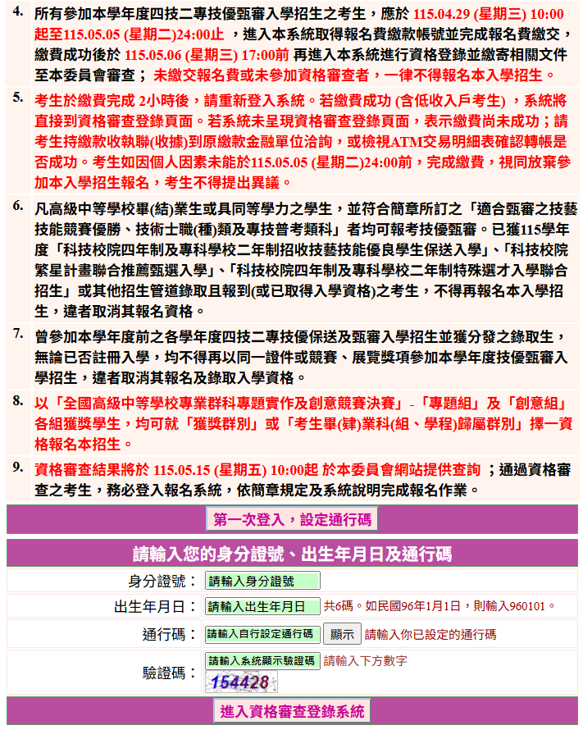
貳、考生作業系統說明
繳交報名費及資格審查登錄
Step3 進入資格審查登錄系統
點選『進入資格審查登錄系統』
系統將會自動檢核下列項目：
1.檢核輸入之個人資料是否正確
2.檢核是否已於其他招生管道錄取報到

Slide 34
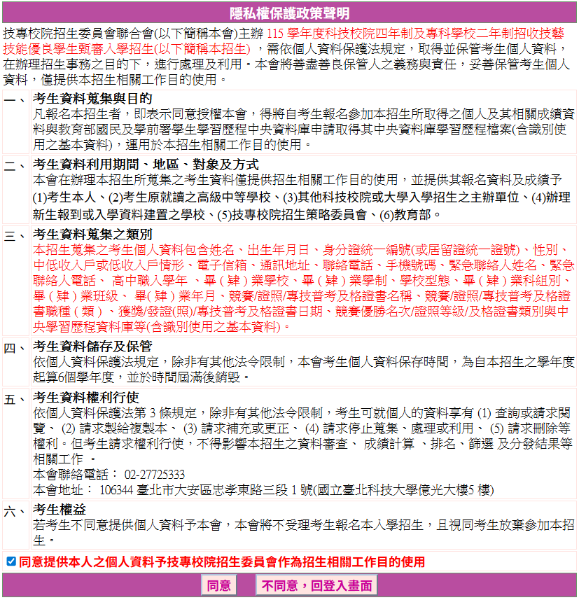
貳、考生作業系統說明
繳交報名費及資格審查登錄
Step4 閱讀「隱私權保護政策聲明」
詳讀規定說明後
，請勾選

Slide 35
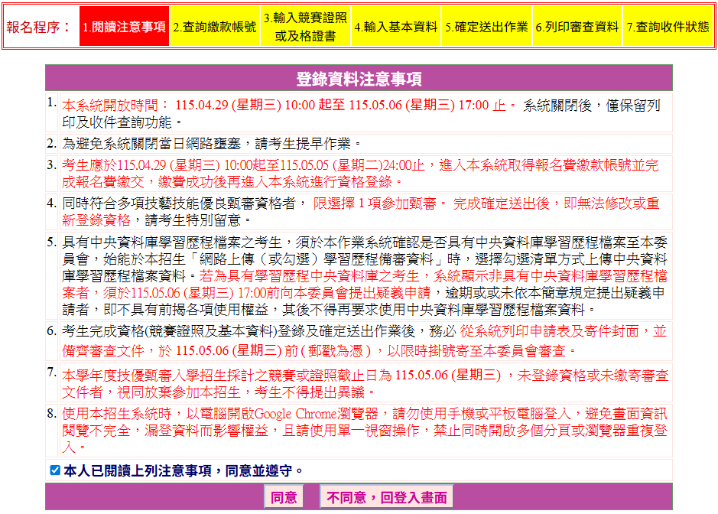
貳、考生作業系統說明
繳交報名費及資格審查登錄
Step5 詳閱登錄資料注意事項
詳讀規定說明後
，請勾選
請考生詳閱登錄資料注意事項，閱讀完畢並勾選「本人已閱讀上列注意事項，同意並遵守」後，按下同意按鈕，繼續登錄作業，不同意則返回首頁。

Slide 36
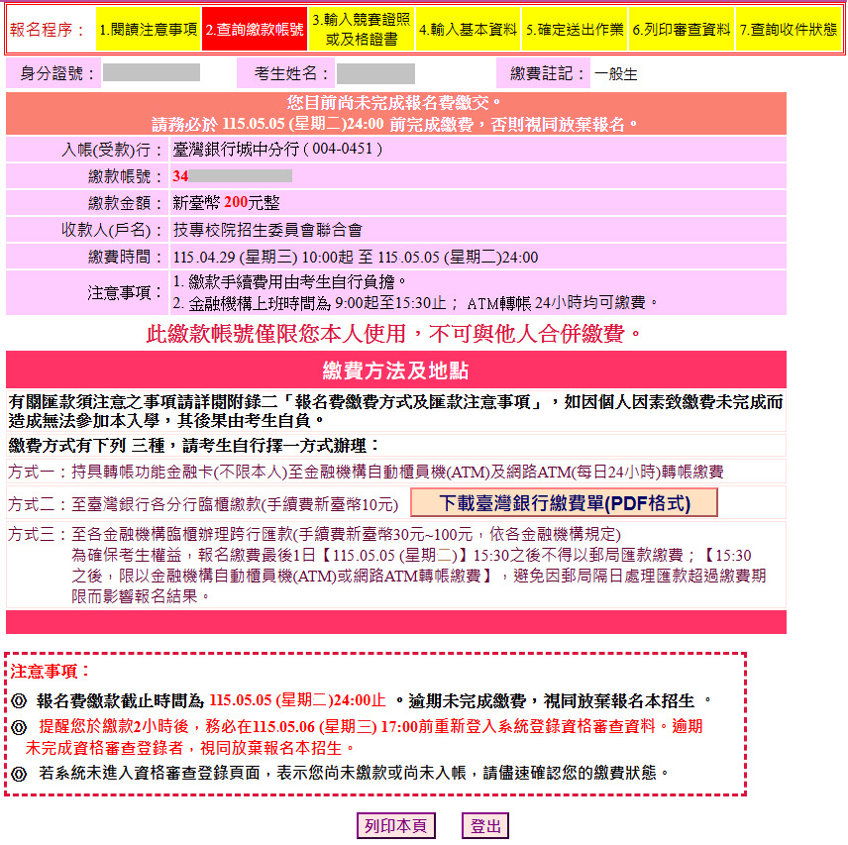
貳、考生作業系統說明
注意
繳交報名費及資格審查登錄
Step6 查詢繳款帳號(一般生、中低收入戶生)(1/2)
此繳款帳號每人不相同，請勿合併繳款
繳費方式有下列3種，
請考生自行擇一方式辦理：
※方式一：
持具轉帳功能金融卡(不限本人)，至金融機構自動櫃員機(ATM)或網路ATM轉帳繳款
※方式二：
持繳費單至臺灣銀行臨櫃繳款
※方式三：
持繳費單至各金融機構櫃檯辦理跨行匯款

Slide 37
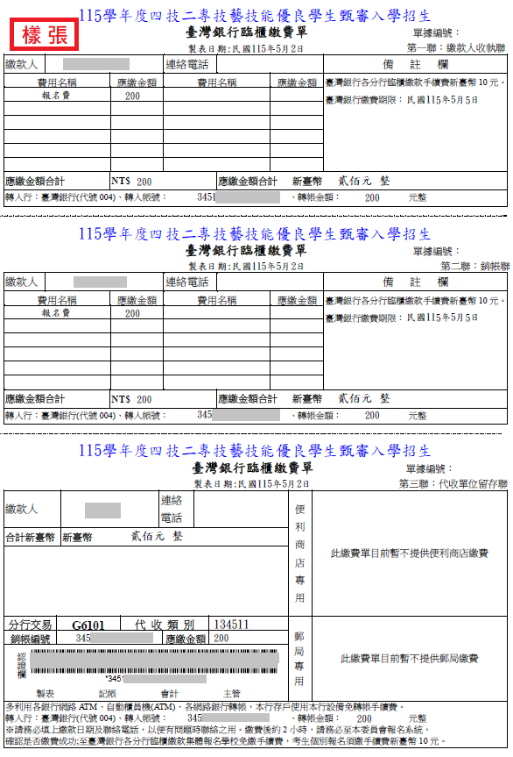
貳、考生作業系統說明
繳交報名費及資格審查登錄
Step6 臺灣銀行繳費單(一般生、中低收入戶生)(樣張) (2/2)
樣張
繳費期限115年5月5日24:00前 (跨行匯款15:30前)
※低收入戶考生無須繳費，
可直接進行資格審查資料登錄

Slide 38
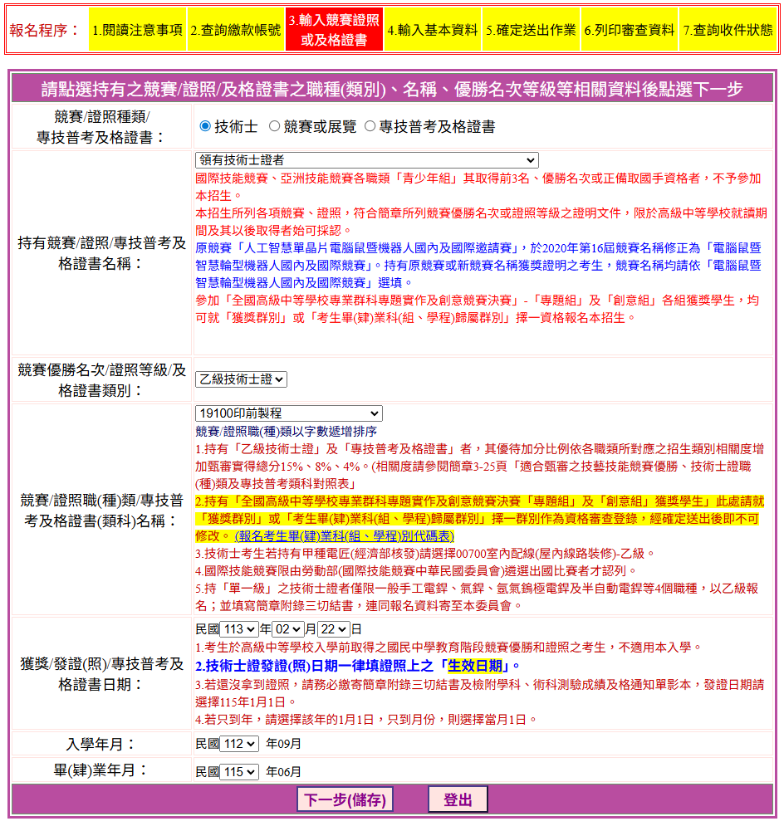
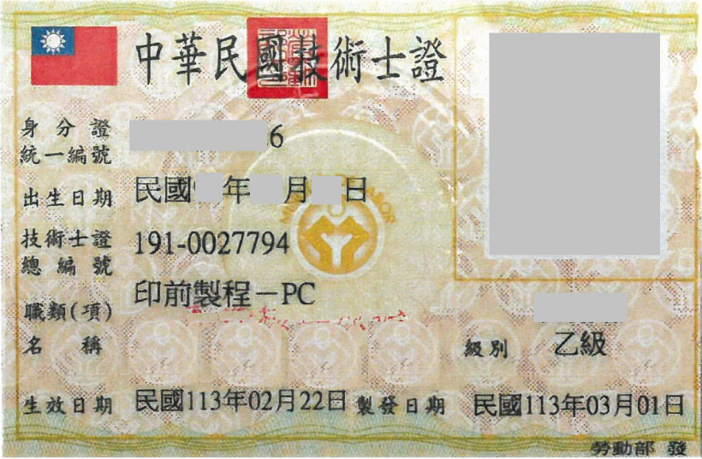
貳、考生作業系統說明
注意
繳交報名費及資格審查登錄
Step7 輸入競賽證照資料(1/2)
!
持有「乙級技術士證」者，其優待加分比率，依各職類所對應之招生類別相關度增加甄審實得總分15%、8%、4%
!
以「技術士證」資格報名考生，此項日期請依技術士證上之生效日期填選

Slide 39
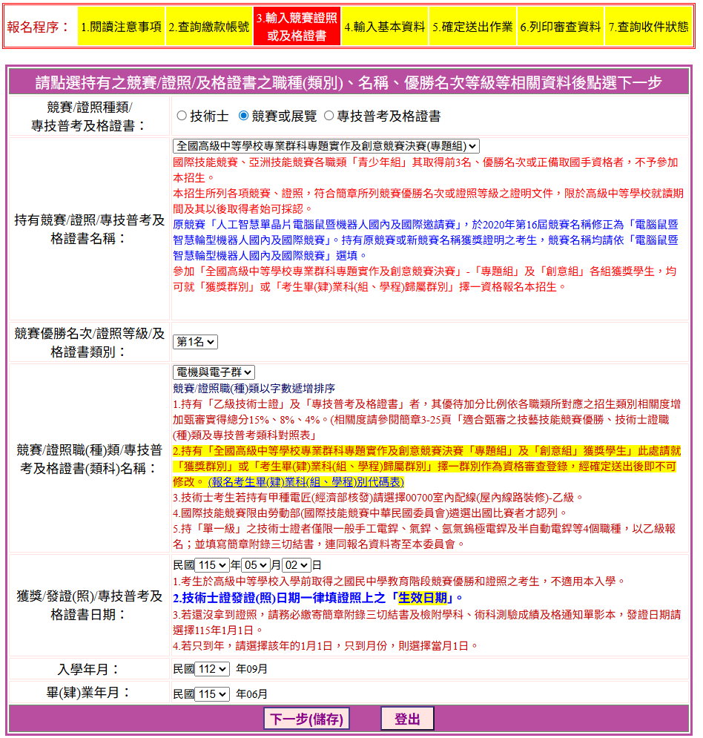

貳、考生作業系統說明
非參賽就讀群別考生請注意！
注意
繳交報名費及資格審查登錄
Step7 輸入競賽證照資料(2/2)
!
選擇「全國高級中等學校專業群科專題實作及創意競賽決賽」將出現提示訊息告知考生
!
考生可點選下載
「考生畢(肄)業科(組、學程)代碼表」，查詢所屬群別

Slide 40


貳、考生作業系統說明
注意
繳交報名費及資格審查登錄
!
Step8 輸入基本資料 (1/2)
系統會判別考生是否具有中央資料庫學習歷程檔案，考生須於本階段資格審查作業確認「是否具有中央資料庫學習歷程檔案」，若具有學習歷程中央資料庫之考生，系統顯示「否」(未具有中央資料庫學習歷程檔案)者，須於115.5.6(星期三)17:00前向本委員會提出疑義申請，逾期或未依規定提出申請者，其後亦不得再要求使用中央資料庫學習歷程檔案資料。
未具有中央資料庫學習歷程檔案之考生，系統會顯示「否」

Slide 41

貳、考生作業系統說明
繳交報名費及資格審查登錄
!
Step8 輸入基本資料 (2/2)
請考生依序完整填寫下列欄位資料
請考生務必填寫完整且正確，在招生期間可聯絡之地址、可接收簡訊之手機號碼，以備緊急聯絡發送簡訊之需
緊急聯絡人電話不得為考生本人
畢(肄)業科組別
請務必填寫正確，
以利後續上傳資料時判別該生所屬學校型態。 （參閱簡章1170-1171頁）
點選『下一步(儲存)』
系統則會將考生所登錄之資料建檔

Slide 42


貳、考生作業系統說明
考生必須完成「我要進行確定送出」作業，才能列印申請表件，並請將審查資料於115.5.6(三)前，以限時掛號(郵戳為憑) 寄出才算完成資格審查申請
繳交報名費及資格審查登錄
!
Step9 資料確定送出(1/3)
若需要修改
，請選修改
考生核對資料後，若資料確認無誤，按下『我要進行確定送出』按鈕

Slide 43

非參賽就讀群別考生請注意！
貳、考生作業系統說明
繳交報名費及資格審查登錄
!
Step9 資料確定送出(2/3)
範例
!
考生競賽獲獎為「電機與電子群」、 畢(肄)業科組學程歸屬群別為「動力機械群」，考生以「獲獎群別」為報名資格登錄
若考生以「全國高級中等學校專業群科專題實作及創意競賽決賽(創意組)及(專題組)」報名，考生須先勾選確認使用「獲獎群別」或「考生畢(肄)業科(組、學程)歸屬群別」為報名資格，再進行確定送出作業


Slide 44

貳、考生作業系統說明
非參賽就讀群別考生請注意！
繳交報名費及資格審查登錄
!
Step9 資料確定送出(3/3)
範例
!
考生競賽獲獎非畢(肄)業科組學程歸屬群別，考生以「畢(肄)業科組學程歸屬群別」為報名資格登錄
若考生以「全國高級中等學校專業群科專題實作及創意競賽決賽(創意組)及(專題組)」報名，考生須先勾選確認使用「獲獎群別」或「考生畢(肄)業科(組、學程)歸屬群別」為報名資格，再進行確定送出作業


Slide 45

貳、考生作業系統說明
繳交報名費及資格審查登錄
Step10 申請資格審查表件列印
必繳
考生必須自行下載列印
申請表件並在115.5.6(三)前
以限時掛號寄出資料
選繳

Slide 46


貳、考生作業系統說明
繳交報名費及資格審查登錄
必繳表件(樣張)-資格審查申請表共2頁
黏貼所登錄資料之獲獎獎狀(證照)影印本
黏貼身分證
正、反面影印本
考生親筆簽名
資格審查申請表(樣張1/2)
資格審查申請表(樣張2/2)

Slide 47


貳、考生作業系統說明
繳交報名費及資格審查登錄
必繳表件(樣張)-學歷證明文件、信封封面(粘貼於信封袋)
填寫考生聯絡電話
應屆考生若學生證無註冊章及就讀科別者，請繳交由就讀學校開立之
在學證明(須註明就讀科別)正本(且須有學校戳章)
學力(歷)證明文件(樣張)
信封封面(樣張)

Slide 48



貳、考生作業系統說明
繳交報名費及資格審查登錄
相關表件-切結書
已通過技能檢定主辦單位考試，但尚未取得技術士證者，請繳寄：
1.學、術科成績合格證明
2.切結書正本
證書日期請登錄115年1月1日
樣張
持「單一級」技術士證者(僅限一般手工電銲、氣銲、氬氣鎢極電銲及半自動電銲職類)，請繳寄技術士證影本、切結書正本
切結書

Slide 49

貳、考生作業系統說明
繳交報名費及資格審查登錄
Step11 收件狀態查詢
考生寄出資料2日後，可登入系統查詢本委員會收件狀態提醒考生，務必追蹤文件收件狀態

Slide 50
貳、考生作業系統說明
網路報名
看或疑義處理
學習歷程檔案查
繳費身分審查
資格審查登錄
繳交報名費及
網路報名
指定項目甄審費用
歷程備審資料&繳交
網路上傳(或勾選)學習
指定項目甄審
登記就讀志願序
志願序分發放榜
報到
系統開放時間：115.5.18(一)10:00-5.22(五)17:00止
通過資格審查考生須完成「上網選填校系科（組）、學程並確定送出」、
「繳交指定項目甄審費用」及
「網路上傳學習歷程備審資料」等步驟，才算完成報名程序
上網選填校系科(組)、學程並確定送出
各甄審學校得限制考生可報名該校之系科組、學程數(請參閱招生簡章附錄一)
考生至多報名5個校系科(組)、學程，有採認其通過資格審查之技藝技能競賽、技術士職(種)類或專技普考及格證書類科之招生類別內所有系科組學程皆可報名

Slide 51

貳、考生作業系統說明
網路報名
Step1 系統登入頁
看或疑義處理
學習歷程檔案查
繳費身分審查
資格審查登錄
繳交報名費及
網路報名
指定項目甄審費用
歷程備審資料&繳交
網路上傳(或勾選)學習
指定項目甄審
登記就讀志願序
志願序分發放榜
報到
點選「進入報名系統」
系統將會自動檢核下列項目
1.檢核是否已通過資格審查
2.檢核輸入之個人資料是否正確
3.檢核是否已於其他招生管道錄取報到

Slide 52

貳、考生作業系統說明
網路報名
Step2 確認資格審查資料
請確認考生姓名及持有競賽名稱、職種、優勝名次/證照等級、發證日期是否正確

Slide 53


貳、考生作業系統說明
注意
網路報名
Step3 選填報名校系科(組)、學程
Step1:
請先選擇欲查詢校系科(組) 、學程之學校，最多可同時選擇5校查詢，
按下『可報名之校系科組學程查詢』下方顯示符合考生可申請之校系科(組)、學程資料
!
Step2:
系統將列出考生可申請之招生類別及校系科(組)、學程資料(含名額、甄審費用、優待加分比率)
Step3:
針對已選取校系
『選取↓』加入
特別注意：
考生至多可報名5個校系科(組)學程，但各校得限制考生可報名該校系科(組)、學程數
按下『暫存報名資料』可針對所選擇校系科(組)、學程資料暫存

Slide 54

貳、考生作業系統說明
注意
網路報名
Step4 資料確定送出(1/2)
※特別注意：報名資料一經送出後，即不可再做修改，請考生審慎思考並確認後再行送出。
請按『我要進行下一頁確定送出作業』按鈕，進行確定送出作業

Slide 55


貳、考生作業系統說明
注意
網路報名
Step4 資料確定送出(2/2)
Step2:
請仔細檢查報名之校系科(組)、學程
Step1:
請詳閱注意事項
※特別注意：
報名資料一經送出後，即不可再做修改，請考生審慎思考並確認後再行送出。
若要修改請按『取消(回上一頁修改)』按鈕進行修改。
Step3:
報名資料確認無誤，輸入個人「身分證號」、「出生年月日」及自設之「通行碼」和圖片數字驗證碼後，按『確定送出(確定送出後，不得修改)』按鈕

Slide 56


貳、考生作業系統說明
注意
網路報名
Step5 列印相關報名表件
!
※特別注意：
指定項目甄審繳費方式，由各甄審學校自訂
本會網路報名系統不提供考生郵政劃撥單列印功能
請考生完成網路報名確定送出作業後，於各所報名之校系科（組）、學程所訂截止日前，依各校所訂方式繳交指定項目甄審費用
未依規定期限及方式完成繳交甄審費之考生，視同放棄參加指定項目甄審之資格
自行留存

Slide 57

貳、考生作業系統說明
注意
網路報名
Step6 查詢各校繳費狀態
點選可查詢
各甄審學校繳費方式
※特別注意：各甄審學校繳費方式截止日期皆不同，
若於截止日後狀態仍為「未繳費」，請以電話聯絡報考之學校進行確認

Slide 58
貳、考生作業系統說明
網路上傳(或勾選)學習歷程備審資料&繳交指定項目甄審費用
看或疑義處理
學習歷程檔案查
繳費身分審查
資格審查登錄
繳交報名費及
網路報名
指定項目甄審費用
歷程備審資料&繳交
網路上傳(或勾選)學習
指定項目甄審
登記就讀志願序
志願序分發放榜
報到
學習歷程備審資料上傳時間
各校系科(組)、學程之學習歷程備審資料上傳暨繳費截止時間，請參閱本委員會網站「甄審簡章查詢系統」之「各校系科(組)、學程甄審條件」
上傳系統於每日21:00準時關閉，此時正進行上傳中之學習歷程備審資料將無法完成上傳，請考生特別注意，務必預留學習歷程備審資料上傳時間
各校系科（組）、學程學習歷程備審資料上傳時
具有中央資料庫學習歷程檔案之考生，考生須就以
「勾選清單方式使用中央資料庫學習歷程檔案」或「採用自行上傳PDF檔案選擇方式」，
擇一方式繳交學習歷程備審資料。
2. 未具有中央資料庫學習歷程檔案之考生，學習歷程備審資料一律以網路上傳PDF檔案方式繳交。
115.6.4(四)10:00起，每日8:00至21:00止(首日為10:00起至21:00止)
上傳模式一經確定送出後，即不得再更改。上傳系統將依考生選擇，提供不同上傳模式，請考生審慎考慮。

Slide 59
貳、考生作業系統說明
網路上傳(或勾選)學習歷程備審資料&繳交指定項目甄審費用
看或疑義處理
學習歷程檔案查
繳費身分審查
資格審查登錄
繳交報名費及
網路報名
指定項目甄審費用
歷程備審資料&繳交
網路上傳(或勾選)學習
指定項目甄審
登記就讀志願序
志願序分發放榜
報到
上傳學習歷程備審資料一經確認後，即不得以任何理由要求修改，請考生務必審慎檢視上傳之資料後再行確認；在確認送出前，上傳檔案如須更改時，可重傳修改，但須再次檢視後確認送出
本委員會於各校系科(組)、學程學習歷程備審資料上傳繳交截止時間後，將完成指定項目甄審費繳費考生之已上傳(含已確認及未確認)學習歷程備審資料，轉送各甄審學校
前述未上傳任一學習歷程備審資料，或若僅有高級中等學校在校成績證明、修課紀錄，且該成績證明係由考生所屬就讀學校上傳者，均一律視同「考生未曾上傳學習歷程備審資料」，本委員會將不會把此份資料送至各甄審學校
為避免自身權益受損，請考生務必詳閱「甄審簡章查詢系統」之「各校系科(組)、學程甄審條件」

Slide 60

貳、考生作業系統說明
網路上傳(或勾選)學習歷程備審資料&繳交指定項目甄審費用
Step1 登入畫面
請輸入個人「身分證號」、「出生年月日」、考生自行設定之「通行碼」及圖片之數字「驗證碼」

Slide 61

貳、考生作業系統說明
網路上傳(或勾選)學習歷程備審資料&繳交指定項目甄審費用
Step2 隱私權保護政策聲明
詳讀規定說明後
，請勾選
請考生詳閱後，勾選「同意提供本人之個人資料予技專校院招生委員會作為招生相關工作目的使用」後，按下同意按鈕，繼續登錄作業


Slide 62

貳、考生作業系統說明
網路上傳(或勾選)學習歷程備審資料&繳交指定項目甄審費用
Step3 閱讀注意事項
閱讀注意事項後
，請勾選
請考生詳閱後，勾選「我已了解，開始進行學習歷程備審資料勾選或上傳」後，按下確定按鈕，繼續登錄作業


Slide 63

貳、考生作業系統說明
注意
網路上傳(或勾選)學習歷程備審資料&繳交指定項目甄審費用
Step4 個人報名資料核對
1
請核對個人資料包含身分證號、姓名、就讀學校等資訊是否正確
2
特別注意：各校上傳截止日期不同

Slide 64

貳、考生作業系統說明
注意
網路上傳(或勾選)學習歷程備審資料&繳交指定項目甄審費用
Step5 選擇學習歷程備審資料
上傳方式(1/3)
按下按鈕『點我上傳』後，
下方會出現此一校系科(組)、學程
「學習歷程備審資料上傳方式」及各項學習歷程資料檔案檢視預覽
1
考生請先再次檢視下方中央資料庫學習歷程檔案，
檢視後，審慎考慮上傳方式；
上傳方式一經確認即不得更改，請考生審慎選擇!
2

Slide 65


貳、考生作業系統說明
注意
網路上傳(或勾選)學習歷程備審資料&繳交指定項目甄審費用
Step5 選擇學習歷程備審資料
上傳方式(2/3)
輸入通行碼按下確認後，系統會跳出提示視窗，請考生再次確認選擇之上傳方式：
方式1：勾選中央資料庫學習歷程檔案
﹌﹌﹌﹌﹌﹌﹌﹌﹌
請考生務必審慎思考後，再行按下確定；
確定後即不可再更改上傳方式。
方式2：自行上傳PDF檔案
﹌﹌﹌﹌﹌﹌

Slide 66



貳、考生作業系統說明
注意
網路上傳(或勾選)學習歷程備審資料&繳交指定項目甄審費用
Step5 選擇學習歷程備審資料
上傳方式(3/3)
確認送出後，系統會顯示您選擇的上傳方式：
方式1：勾選中央資料庫學習歷程檔案
方式2：自行上傳PDF檔案
未具有中央資料庫學習歷程檔案-皆由考生自行上傳PDF檔案，無須選擇上傳方式

Slide 67


貳、考生作業系統說明
注意
網路上傳(或勾選)學習歷程備審資料&繳交指定項目甄審費用
Step6 檢視一至五學期「修課紀錄」
(1/3)
點選「預覽」檢視由中央學習歷程資料庫提供之第一至第五學期修課紀錄
樣 張

Slide 68

貳、考生作業系統說明
注意
網路上傳(或勾選)學習歷程備審資料&繳交指定項目甄審費用
Step6 上傳第6學期「修課紀錄」
(2/3)
1
請點選「選擇檔案」上傳第六學期修課紀錄(不含補考成績)
上傳檔案須為PDF檔，大小以4MB為限。
2
成功上傳後須點選「預覽」檢視所上傳之修課紀錄是否正確
在未確定送出前，若要重新上傳可點選「選擇檔案」

Slide 69

貳、考生作業系統說明
注意
網路上傳(或勾選)學習歷程備審資料&繳交指定項目甄審費用
Step6 上傳一至六學期
「修課紀錄」(3/3)
未具有中央資料庫學習歷程檔案考生
2
1
請點選「選擇檔案」上傳第一~六學期修課紀錄。
上傳檔案須為PDF檔，大小以4MB為限。
成功上傳後須點選「預覽」檢視所上傳之修課紀錄是否正確。
若要重新上傳可點選「選擇檔案」。

Slide 70

貳、考生作業系統說明
注意
網路上傳(或勾選)學習歷程備審資料&繳交指定項目甄審費用
【方式一】勾選 「B-1、B-2」 (1/3)
方式1
：勾選中央資料庫學習歷程檔案
3
勾選完後，請點選「儲存」
2
1
勾選繳交項目
預覽檔案(證明文件、影音檔案)
技
高

Slide 71

貳、考生作業系統說明
注意
網路上傳(或勾選)學習歷程備審資料&繳交指定項目甄審費用
【方式一】勾選「B.課程學習成果」
(2/3)
方式1
：勾選中央資料庫學習歷程檔案
3
勾選完後，請點選「儲存」
1
預覽檔案(證明文件、影音檔案)
2
勾選繳交項目
普高

Slide 72


貳、考生作業系統說明
注意
網路上傳(或勾選)學習歷程備審資料&繳交指定項目甄審費用
【方式一】 勾選「C.多元學習」(3/3)
方式1
：勾選中央資料庫學習歷程檔案
3
勾選完後，請點選「儲存」
2
勾選繳交項目
1
預覽檔案(證明文件、影音檔案)
按下儲存後，
系統會提醒【目前勾選件數】與【尚可勾選件數】
資料未確認送出前皆可重新勾選後儲存

Slide 73


貳、考生作業系統說明
注意
網路上傳(或勾選)學習歷程備審資料&繳交指定項目甄審費用
【方式二】 自行上傳「B-1、B-2」
(1/3)
方式2
：自行上傳PDF檔
未具有中央資料庫學習歷程檔案
選擇您欲上傳之PDF檔案
(請注意檔案限制大小)
1
技
高
2
上傳後請點選「預覽」，檢視上傳檔案是否正確

Slide 74


貳、考生作業系統說明
注意
網路上傳(或勾選)學習歷程備審資料&繳交指定項目甄審費用
【方式二】自行上傳
「B.課程學習成果」 (2/3)
方式2
：自行上傳PDF檔
未具有中央資料庫學習歷程檔案
1
選擇您欲上傳之PDF檔案
(請注意檔案限制大小)
普高
2
上傳後請點選「預覽」，檢視上傳檔案是否正確

Slide 75


貳、考生作業系統說明
注意
網路上傳(或勾選)學習歷程備審資料&繳交指定項目甄審費用
【方式二】自行上傳「C.多元表現」
(3/3)
方式2
：自行上傳PDF檔
未具有中央資料庫學習歷程檔案
1
選擇您欲上傳之PDF檔案
(請注意檔案限制大小)
2
上傳後請點選「預覽」，檢視上傳檔案是否正確

Slide 76

貳、考生作業系統說明
注意
網路上傳(或勾選)學習歷程備審資料&繳交指定項目甄審費用
Step7 自行撰寫及上傳資料(1/2)
請留意 D-1、D-2、D-3每一個項目僅能上傳1個PDF檔案為限，檔案大小最多為4MB
全體考生作業一致
由考生自行撰寫彙整後上傳
分項上傳檔案資料至對應欄位
每一項目僅能上傳1個PDF檔案「不得上傳影音檔」
檔案大小以4MB為限

Slide 77


貳、考生作業系統說明
注意
網路上傳(或勾選)學習歷程備審資料&繳交指定項目甄審費用
Step7 自行撰寫及上傳資料(2/2)
請留意 D-1、D-2、D-3每一個項目僅能上傳1個PDF檔案為限，檔案大小最多為4MB
1
請選擇您欲上傳之PDF檔案(注意檔案限制大小)
2
上傳後請點選「預覽」，檢視上傳檔案是否正確

Slide 78


貳、考生作業系統說明
注意
網路上傳(或勾選)學習歷程備審資料&繳交指定項目甄審費用
Step8 檢視學習歷程備審資料
上傳確認表(1/2)
考生未完成各上傳項目內容「預覽」，
欲下載確認表確認上傳內容時，
系統跳出提示訊息，提醒考生尚未預覽之項目！
請考生依提示逐項檢視，才可以下載確認表。

Slide 79


貳、考生作業系統說明
注意
網路上傳(或勾選)學習歷程備審資料&繳交指定項目甄審費用
Step8 檢視學習歷程備審資料
上傳確認表(2/2)
各項目檔案上傳且完成預覽／勾選完成後，
檢視學習歷程備審資料上傳確認表，再次檢視您的上傳／勾選項目是否正確無誤！
確認無誤後，請輸入自行設定之通行碼，點選『確認』，完成確認送出。
2
樣張
1
3

Slide 80

貳、考生作業系統說明
注意
網路上傳(或勾選)學習歷程備審資料&繳交指定項目甄審費用
Step9 確認送出學習歷程
備審資料 (1/2)
考生完成各上傳項目內容預覽，欲進行確定送出時，
如有上傳項目未上傳資料時，系統跳出提示訊息，提供考生再次確認
請考生點選「取消」並依提示訊息逐項確定及檢視後，再進行確認送出。
請注意!上傳資料一經確認後，一律不得以任何理由要求修改，請務必逐項檢視正確，
並詳細確認及檢視(下載留存)學習歷程備審資料上傳確認表，再行送出。

Slide 81


貳、考生作業系統說明
注意
網路上傳(或勾選)學習歷程備審資料&繳交指定項目甄審費用
Step9 確認送出學習歷程
備審資料 (2/2)
上傳確認表無誤後，請輸入自行設定之通行碼，並點選「確認」，完成確認送出
完成確認後，僅能檢視「學習歷程備審資料上傳確認表」

Slide 82

貳、考生作業系統說明
注意
網路上傳(或勾選)學習歷程備審資料&繳交指定項目甄審費用
確認學習歷程備審資料送出及 繳交指定甄審費用
完成學習歷程備審資料上傳（或勾選）之考生，請另依各校系(組)、學程規定之方式繳交指定甄審費用
繳交指定項目甄審費用作業時間：
115.6.4(四)10:00起至各所報名之校系科（組）、學程所訂截止日24:00前
依各甄審學校所訂方式繳交指定項目甄審費用(繳交給報名之各甄審學校)，報名系統不提供繳費單
※經本委員會審核通過之低收入戶考生免繳指定項目甄審費
※經本委員會審核通過之中低收入戶考生指定項目甄審費減免60%
指定項目甄審費用繳費方式【請參閱招生簡章附錄一】
※繳費方式明訂於校系科（組）、學程甄審條件
※繳費方式於各校招生網站公告或由各校通知
※本委員會網站亦提供繳費方式查詢
※特別注意：各甄審學校繳費方式截止日期皆不同，可至網路報名系統查詢繳費狀態，
若已繳費完成，於截止日前狀態仍為「未繳費」，請以電話聯絡報考之學校進行確認

Slide 83
貳、考生作業系統說明
網路登記就讀志願序
看或疑義處理
學習歷程檔案查
繳費身分審查
資格審查登錄
繳交報名費及
網路報名
指定項目甄審費用
歷程備審資料&繳交
網路上傳(或勾選)學習
指定項目甄審
登記就讀志願序
志願序分發放榜
報到
系統開放時間：115.7.1(三)10:00起-7.3(五)17:00止
115.6.25(四)10:00前，各甄審學校網站公告錄取正、備取生名單【公告時間各校自訂】
115.7.3(五)17:00前，完成登記就讀志願序並確定送出
※考生須依規定時間及方式完成志願序登記並確定送出，否則視同放棄錄取資格，不予分發
115.7.7(二)10:00起，本委員會網站提供考生及高中職學校查詢分發結果

Slide 84


貳、考生作業系統說明
網路登記就讀志願序
Step1 系統登入頁並閱讀注意事項
詳讀規定說明後
，請勾選

請考生詳閱注意事項，
閱讀完畢並勾選遵守注意事項核取方塊，
並按下方同意按鈕才可以繼續，不同意則返回首頁

Slide 85

貳、考生作業系統說明
網路登記就讀志願序
Step2 確認基本資料
請考生核對姓名與身分證號是否正確

Slide 86

貳、考生作業系統說明
網路登記就讀志願序
Step3 選填就讀志願序
在「可選填之校系科組學程名稱」清單中選擇一校系科(組)、學程，點按加入志願，則該校系科組學程將移至「已選填之就讀志願序」清單中，表示對該校系科(組)、學程有就讀意願，將被分發。
在「已選填之就讀志願序」清單中選擇校系科(組)、學程後，點刪除志願，則該校系科(組)、學程在「已選填之就讀志願序」清單中將被刪除，表示放棄就讀該校系科(組)、學程，不予分發。
在「已選填之就讀志願序」清單中選擇一校系科(組)、學程，點上移/下移志願，則該校系科(組)、學程志願會往上(下)調整順序。

Slide 87

貳、考生作業系統說明
網路登記就讀志願序
Step4 暫存就讀志願序
僅暫存未確定送出者，以未登記論，喪失登記資格與分發機會。

Slide 88

貳、考生作業系統說明
網路登記就讀志願序
Step5 志願確定送出(1/3)
點選「我要進行下一頁確定送出作業」進行確定送出作業

Slide 89

貳、考生作業系統說明
網路登記就讀志願序
Step5 志願確定送出(2/3)
確認選填之志願
(含志願序)
輸入個人「身分證號」、「出生年月日」及自設之「通行碼」和圖片之數字驗證碼後，點按「確定送出(確定送出後，不得修改)」按鈕。
確認放棄選填之志願

Slide 90

貳、考生作業系統說明
網路登記就讀志願序
Step5 志願確定送出(3/3)
點選確定送出後，將不得再修改資料，
請考生審慎考慮所選填之志願序。

Slide 91


貳、考生作業系統說明
網路登記就讀志願序
Step6 完成就讀志願登記、列印(儲存)就讀志願表
志願「確定送出」後，出現鳳梨圖示或「您已完成就讀志願序登記」文字訊息。
考生可點『列印(儲存)就讀志願表』按鈕，將就讀志願表下載列印，並妥善保存。

Slide 92

貳、考生作業系統說明
網路登記就讀志願序
就讀志願表(樣張)
自行留存，申請分發複查時，考生才須簽名傳真

Slide 93



參、高中職學校系統
登入頁

Slide 94


參、高中職學校系統
115.4.13(一) 10:00起：繳費身分審查登錄情形
115.4.22(三) 10:00起：繳費身分審查結果
115.4.29(三) 10:00起：資格審查登錄情形
115.5.15(五) 10:00起：資格審查結果及甄審優待加分比率

Slide 95


參、高中職學校系統
115.5.18(一) 10:00起：考生報名確認結果查詢
115.6.16(二) 10:00起：甄審總成績查詢
依各招生學校系科（組）
、學程所訂時間

Slide 96


參、高中職學校系統
115.6.22 (一)10:00起：考生甄審結果(正、備取生名單)查詢
依各招生學校系科（組）
、學程所訂時間
115.7.1 (三)10:00起：考生選填就讀志願序狀況查詢

Slide 97


參、高中職學校系統
115.7.7 (二)10:00起：就讀志願序統一分發結果查詢
115.7.7 (二)10:00起：考生報到狀況查詢
報到或聲明放棄錄取截止115.7.15(三)12:00前
由各招生學校勾選考生報到狀況

Slide 98


簡報完畢
敬請指教

